Slide 1


Ежегодный отчет о выполнении
избирательной программы
по Северо-Западному
административному округу
города Москвы
Белых Ирина Викторовна – заместитель председателя
Комитета Государственной Думы РФ по
государственному строительству и законодательству
1

Slide 2
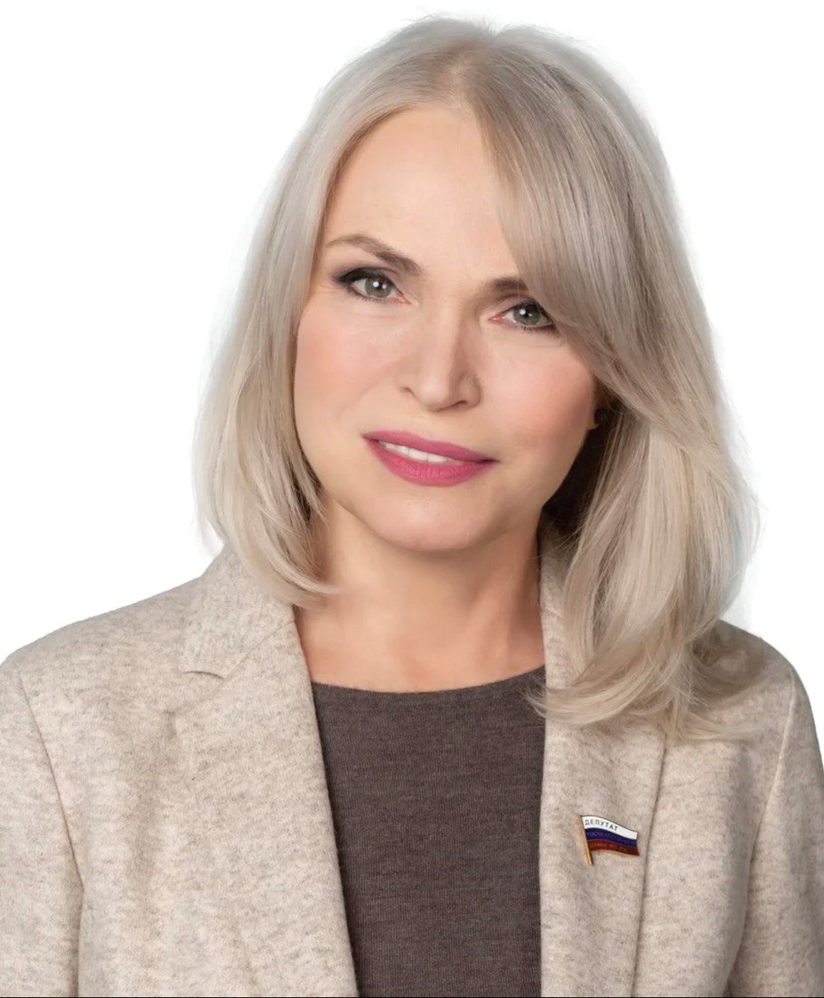
Уважаемые Москвичи, жители Северо-Западного административного округа!
Третий год реализации нашей с вами программы.
Работа продолжается.
Вы – прекрасная команда.
Спасибо.
2

Slide 3




Информация о деятельности за период с 26.07.2023 г. по 25.07.2024 г.
Количество обращений от граждан – 1216
Количество звонков от жителей в приемную - 502
Количество личных онлайн-консультаций граждан – 339
Количество размещенных постов и репостов, информирующих граждан через социальные сети - 1766, количество просмотров – 414953
Взаимодействие с жителями
Количество внесенных поправок, отражающих специфику г.Москвы - 129 поправки (в 28 проектов федеральных законов)
Количество внесенных проектов федеральных законов - 5
Количество докладов на заседаниях Комитета ГД по государственному строительству и законодательству по проектам федеральных законов – 48
Количество докладов на пленарных заседаниях Государственной Думы – 49
Общее количество выступлений на пленарных заседаниях Государственной Думы – 81
Личный вклад в работу над проектами федеральных законов, организация межведомственных рабочих совещаний – 114
Обеспечение
законодательной деятельности
Организация встреч
Организация отраслевых региональных рабочих встреч по реализации московских проектов – 73
3

Slide 4
ОТЧЕТ КОМИТЕТА ГОСУДАРСТВЕННОЙ ДУМЫ ПО ГОСУДАРСТВЕННОМУ СТРОИТЕЛЬСТВУ И ЗАКОНОДАТЕЛЬСТВУ ЗА ВЕСЕННЮЮ СЕССИЮ 2024 ГОДА
Комитетом проведено 31 заседание, на которых рассмотрено 362 вопроса.
За отчетный период по проектам федеральных законов, ответственным за подготовку которых был назначен Комитет:
- принято Государственной Думой и подписано Президентом Российской Федерации – 41 федеральный закон;
- находится на рассмотрении Совета Федерации – 26 федеральных законов;
- принято Государственной Думой в первом чтении и готовятся к рассмотрению во втором чтении – 61 проект федеральных законов.
В период весенней сессии 2024 года завершена работа над 55 законопроектами (законопроекты, отозванные инициатором, возвращенные, снятые с рассмотрения или отклоненные Государственной Думой).
В настоящее время на рассмотрении Комитета находится 232 проекта федеральных законов (21% от всего количества законопроектов, находящихся на рассмотрении в Государственной Думе), из которых 205 внесены в текущем созыве. Только в отчетный период (с января по июль 2024 года) внесено 126 законопроектов.
С начала восьмого созыва Комитетом завершена работа над 695 законопроектами, из которых 407 внесены в текущем созыве. Комитетом подготовлено и подписано Президентом Российской Федерации 361 федеральных и федеральных конституционных законов. Отклонено, снято с рассмотрения и возвращено 333 законопроекта.
По данным САДД в период весенней сессии документооборот Комитета составил 12176 документов.
Из них: - входящих документов - 9969;
- исходящих документов:
- направленных за пределы Государственной Думы – 772,
- внутренних (по Государственной Думе) - 1435.
4

Slide 5
Информация о количестве отработанных обращений жителей
Район/ответственный ОИВ | Всего обращений | Информация о реализации
 |  | Вопрос решен | Реализация запланирована в 2023-2024 году | Направлено в Департамент экономической политики и развития города Москвы | Вопрос находится в процессе реализации
Общий итог | 9 | 8
Куркино | 2 | 1 |  | 1
Северное Тушино | 7 | 7
5

Slide 6

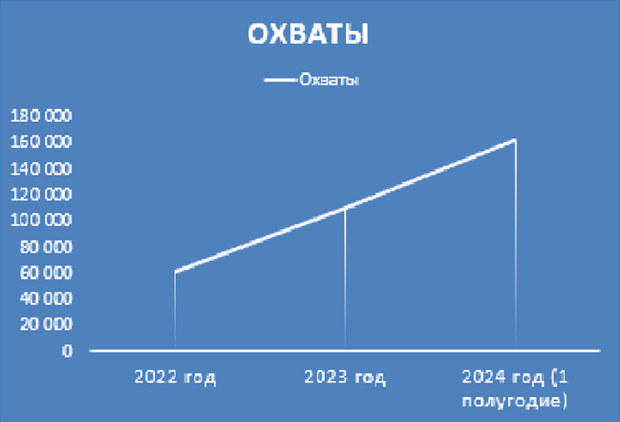
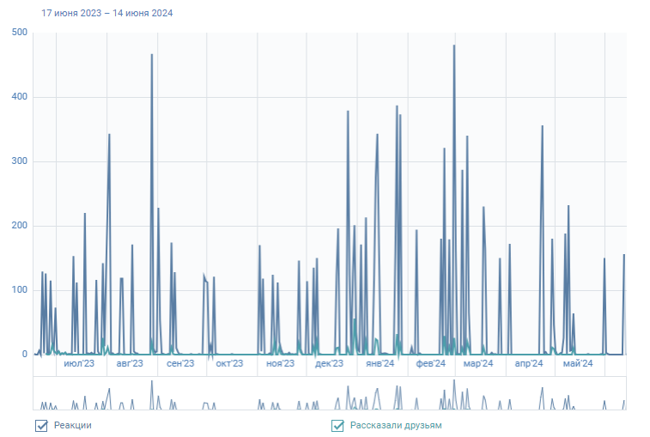
График активности пользователей
920 просмотров – 2022 год
2100 просмотров – 2023 год
2400 просмотров – 2024 год
6

Slide 7
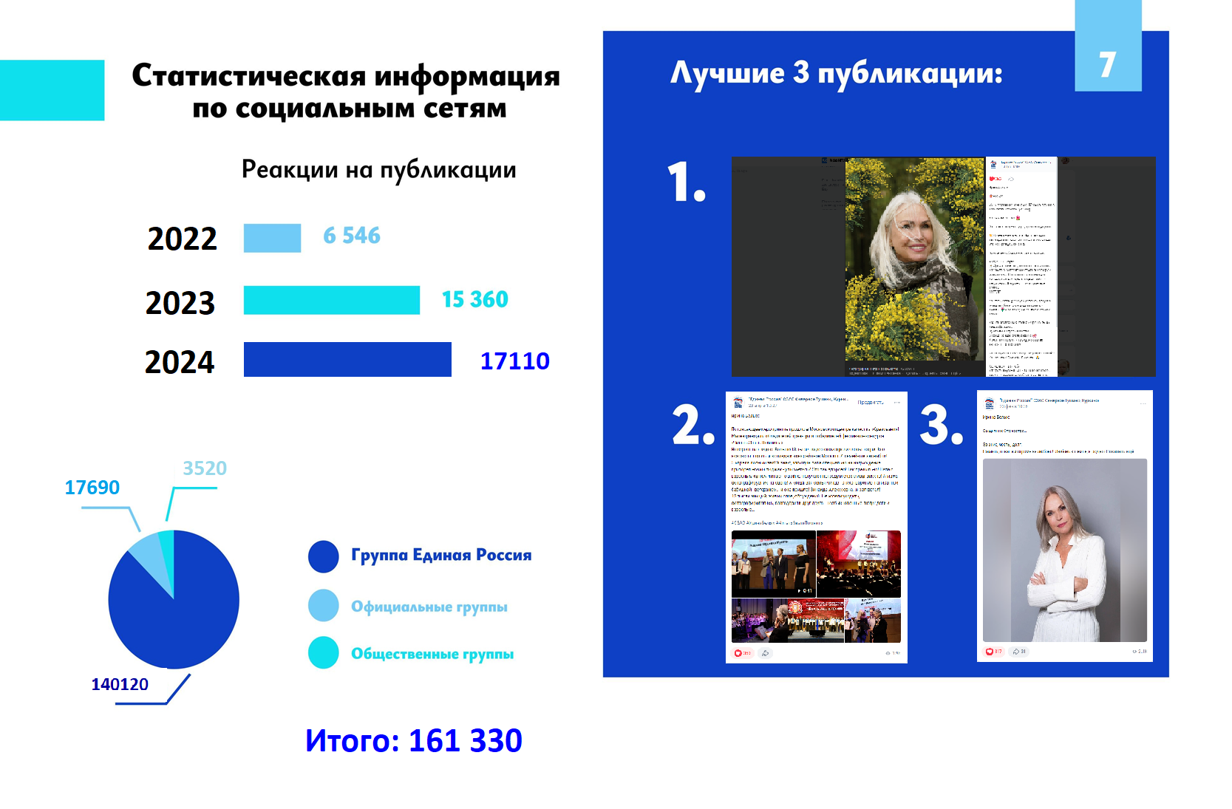
Охваты в социальных сетях
7

Slide 8
Перечень согласованных мероприятий в Северо-Западном административном округе города Москвы
Район | Количество согласованных мероприятий | Количество реализованных мероприятий | Количество мероприятий, находящихся в процессе реализации
Куркино | 6 | 5 | 1
Северное-Тушино | 6 | 5 | 1
Всего | 12 | 10 | 2
8

Slide 9
Информация об итогах реализации согласованных мероприятий в районе Куркино
Реализованные мероприятия
Положения из Программы | Ответственный за конкретное положение Программы | Сроки реализации | Примечание
Демонтировать аварийный гараж на Соколово-Мещерской улице | Департамент строительства города Москвы | Демонтирован в 2021 году | Слайд № 11
Отремонтировать инфраструктуру ландшафтного заказника «Долина реки Сходни» | Департамент природопользования и охраны окружающей среды города Москвы | До 31 октября 2023 г | Слайд № 12
Благоустроить бульварные зоны, включая бульвар на ул. Родионовской | Префектура СЗАО | III кв. 2023 года | Слайд № 13
Расширить бесплатное парковочное пространство у дома 23/15 на Новокуркинском шоссе | Префектура СЗАО | Выполнено в сентябре 2021 года | Слайд № 14
Установить искусственные дорожные неровности во дворах и на всех социальных объектах | Префектура СЗАО | II кв. 2022 года | Слайд № 15
Мероприятия в процессе реализации
Положения из Программы | Ответственный за конкретное положение Программы | Сроки реализации | Примечание
Обустроить отстойно-разворотную площадку на Машкинском шоссе и развивать сеть общественного транспорта | Департамент Транспорта и развития дорожной инфраструктуры города Москвы | Начало производства работ перенесено. Информацией о новых срока управа не располагает. Было запланировано в IV кв.2022 | Слайд № 26
9

Slide 10
Реализованные мероприятия в районе Куркино
10

Slide 11
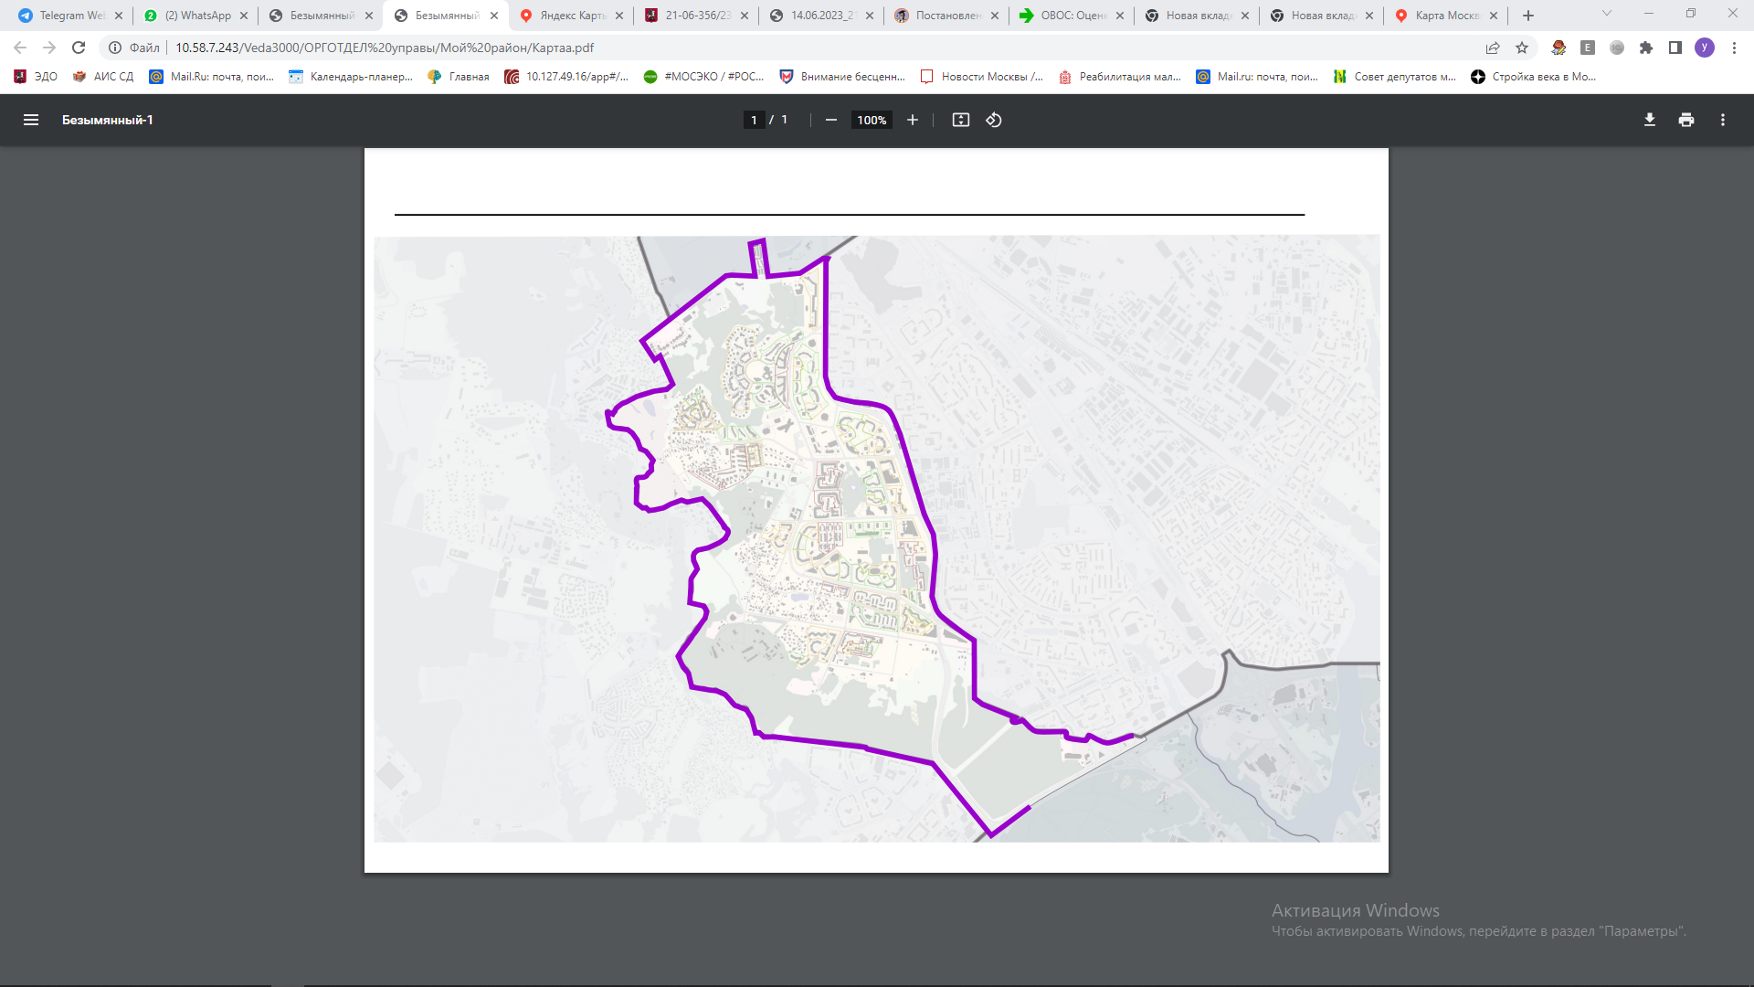
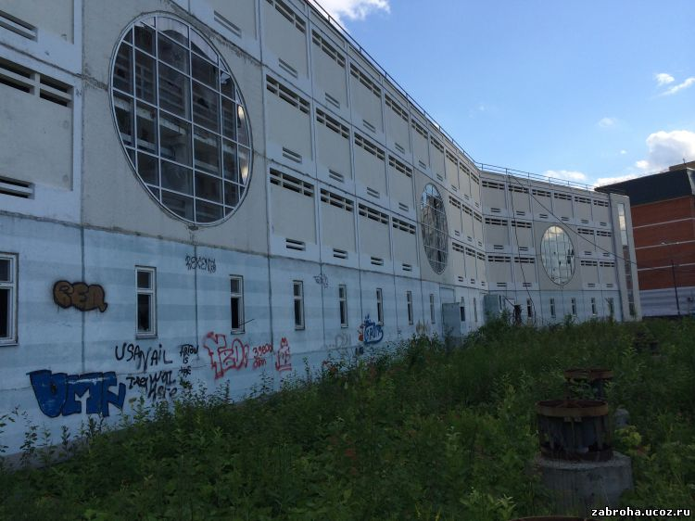
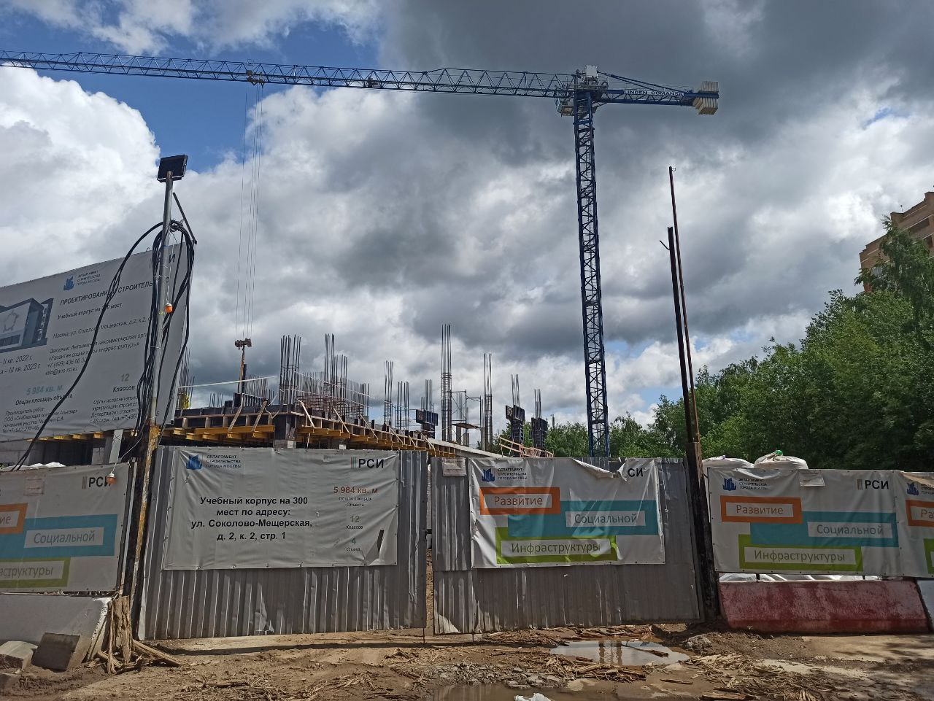
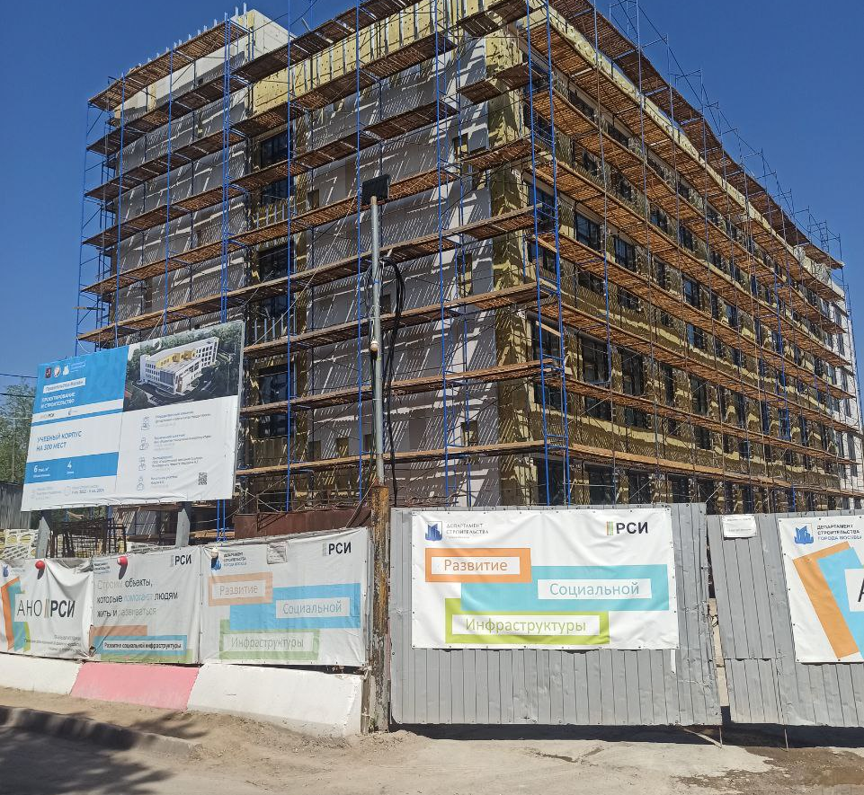
В рамках выполнения программы избирательной кампании демонтирован аварийный гараж на Соколово-Мещерской улице
СЗАО, район Куркино, ул. Соколово-Мещерская, д. 2, корп.2, стр.1
По адресу: г. Москва, ул. Соколово-Мещерская, д. 2, корп.2, стр.1, до 2021 года был расположен объект незавершенного строительства «многоэтажный гараж-стоянка». Долгие годы он представлял большую опасность, т.к. на территорию проникали подростки и был высокий риск несчастных случаев. В 2021 году выполнены работы по демонтажу объекта (Распоряжение Правительства Москвы от 27.08.2019 № 463-РП «О сносе объектов недвижимости».) В настоящее время на месте сноса объекта выполняются работы по строительству объекта образования "Учебный корпус на 300 мест. Начало строительства – II кв. 2022 года; Окончание строительства – II кв. 2024 года. Ввод в эксплуатацию здания позволит организовать образовательный процесс более эффективно, т.к. в новом корпусе будут учиться ученики 10-11 классов
11

Slide 12
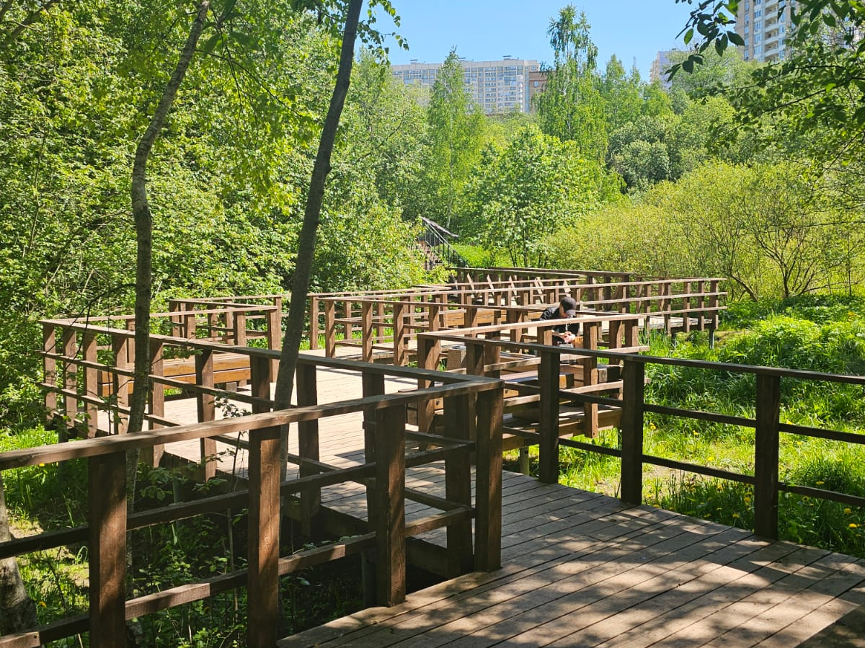
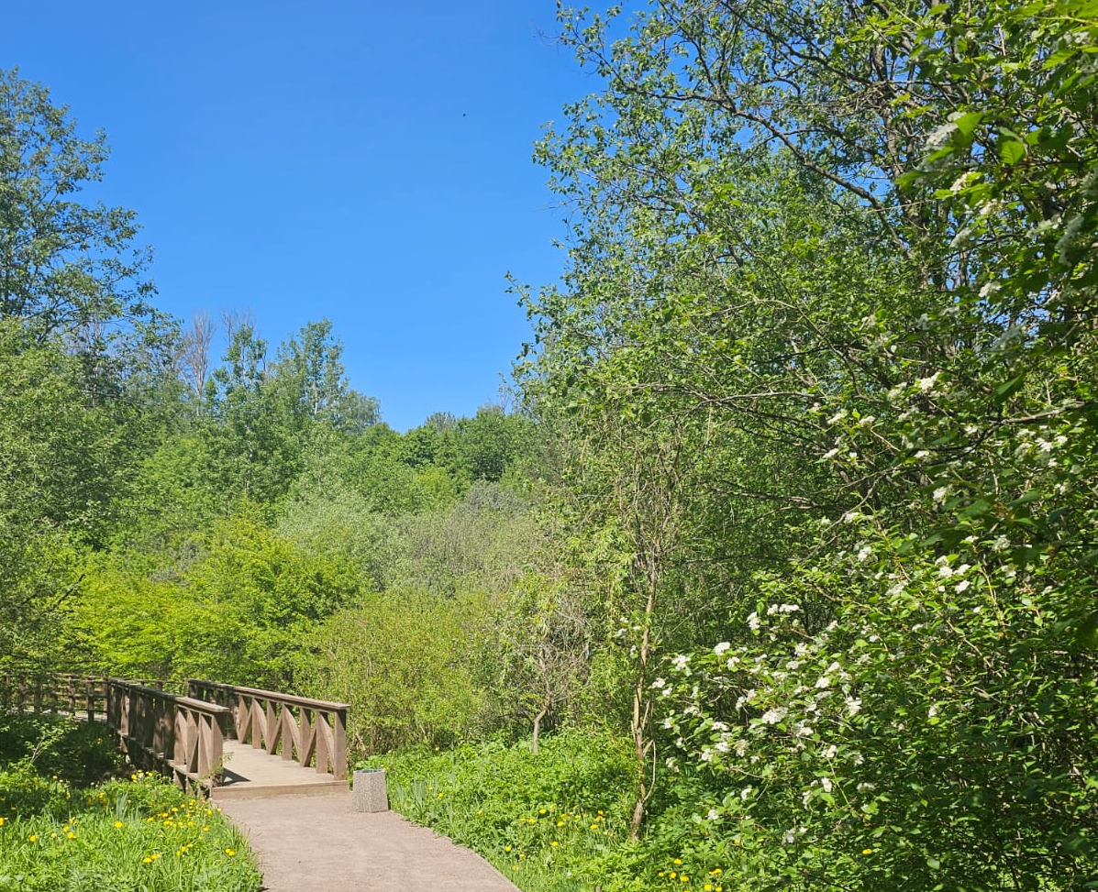
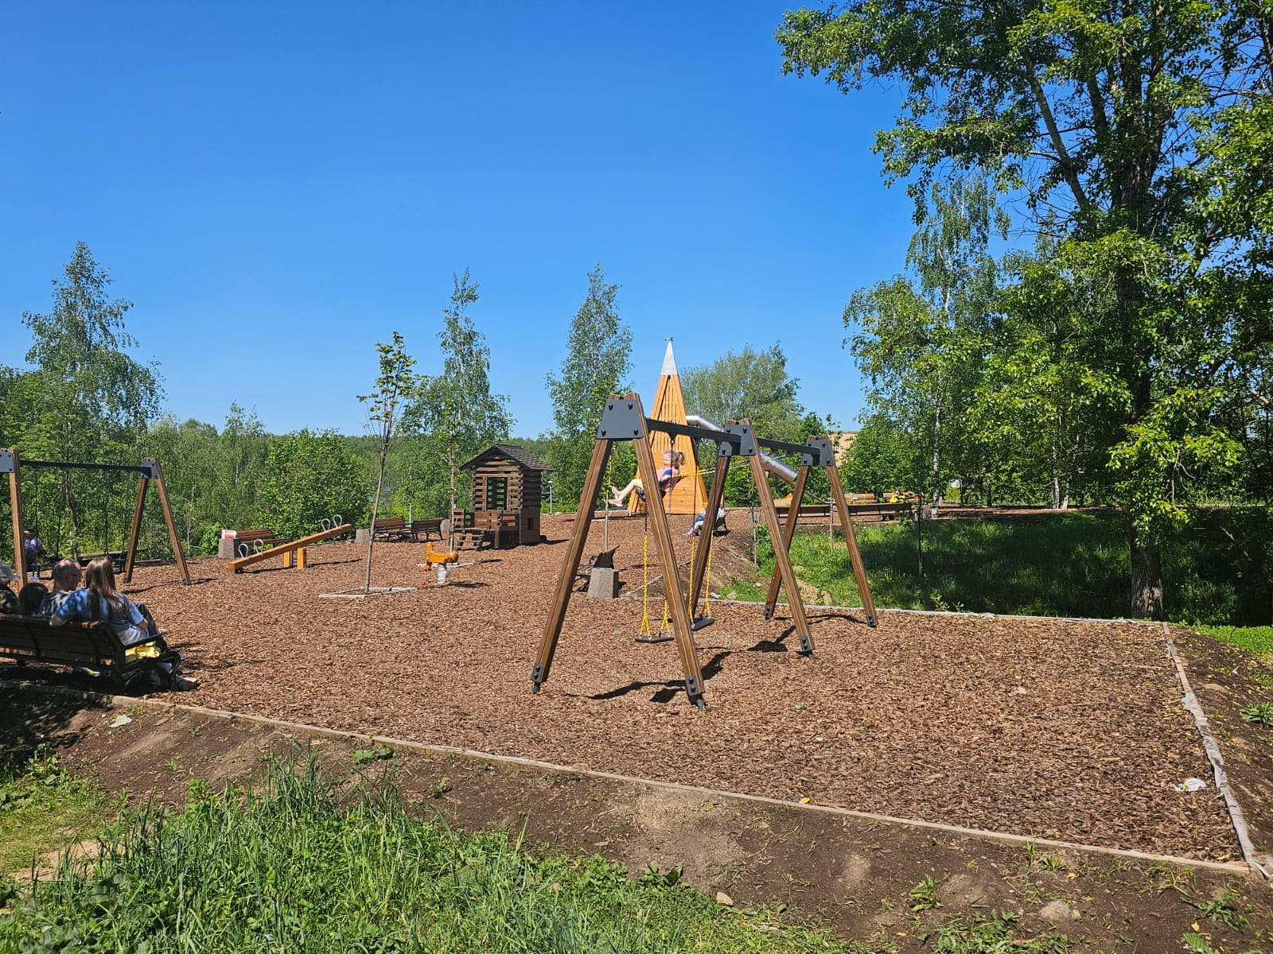
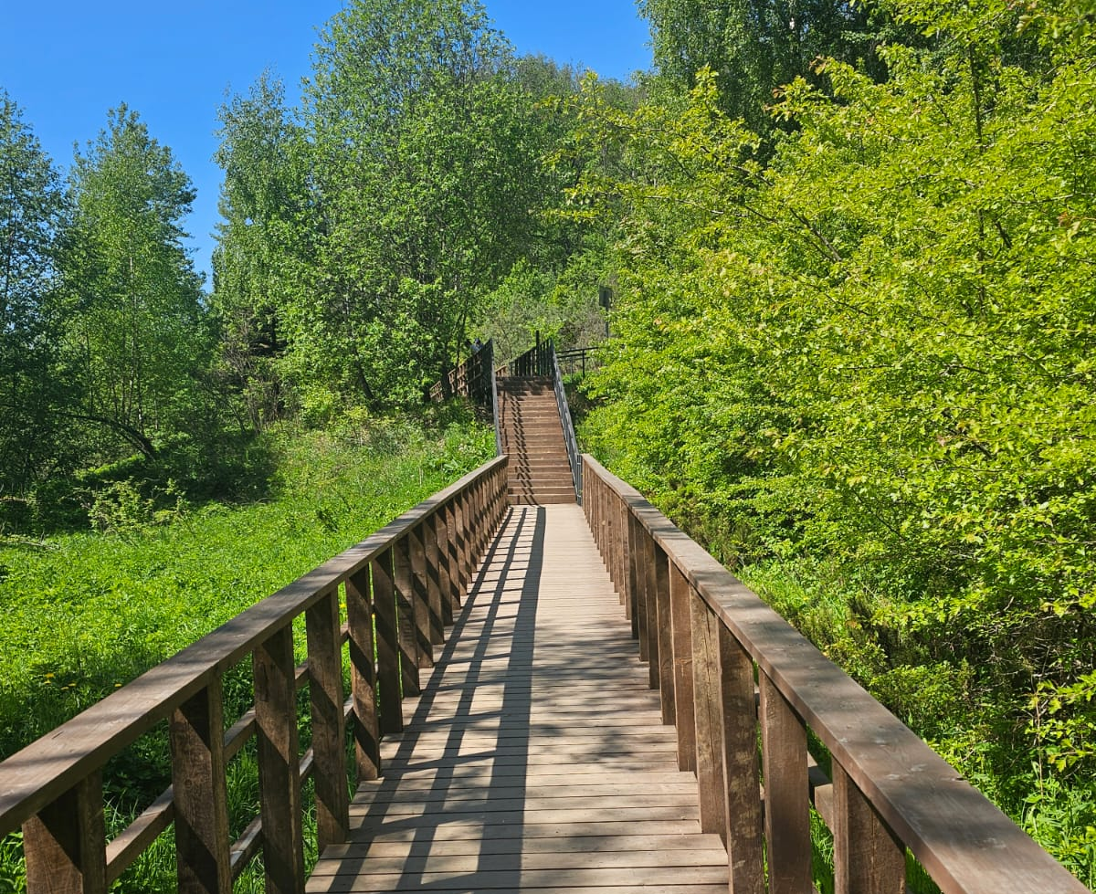
Ремонт инфраструктуры ландшафтного заказника «Долина реки Сходни»
СЗАО, район Куркино, ландшафтный заказник «Долина реки Сходни»
Этапы работ на ООПТ ЛЗ «Долина реки Сходни в Куркино»: - в 2021 году выполнены подготовительные работы и демонтаж экотропы; в 2022 году выполнены основные работы по обустройству: экотропы, малых архитектурных форм, ремонт дорожно-тропиночной сети, высадка зеленых насаждений. В 2023 году завершено устройство экотроп и высадка зеленых насаждений согласно плана посадок и уходные работы высаженных зеленых насаждений. Срок окончания работ - 31 октября 2023 г.
12

Slide 13
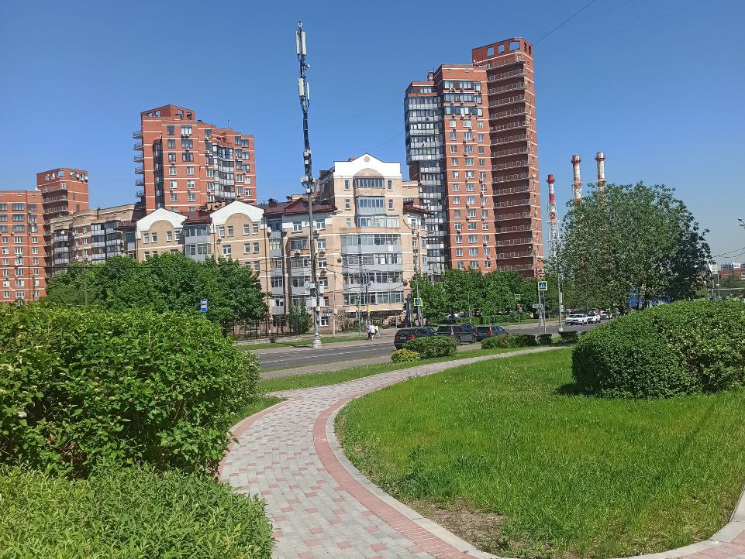
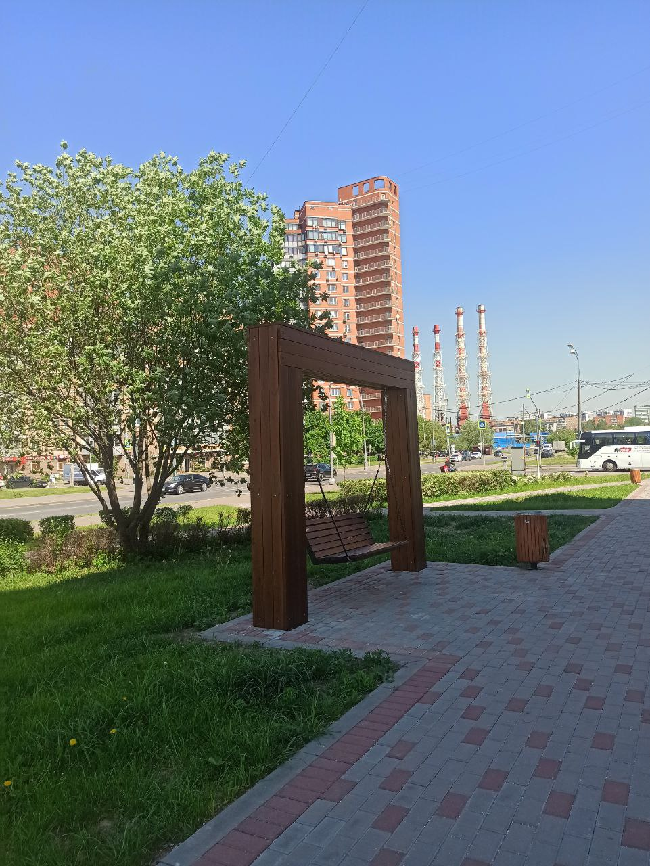
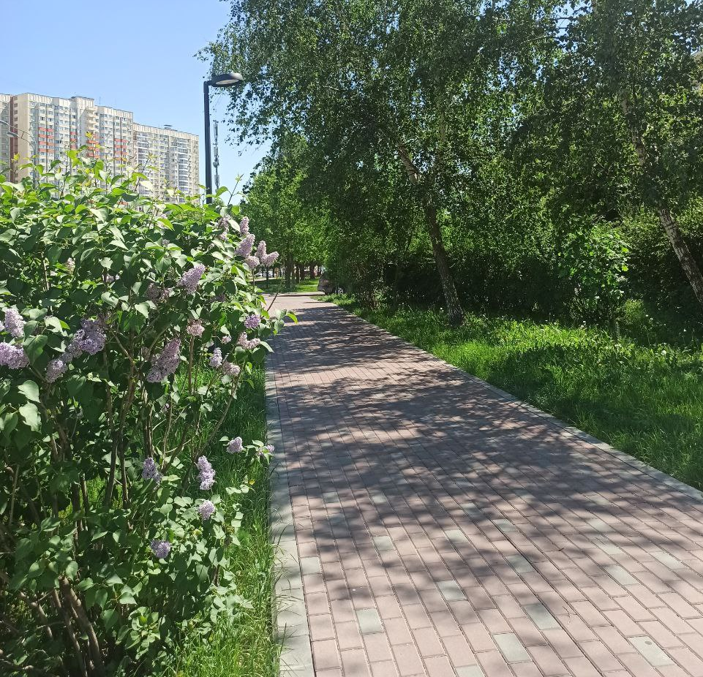
Благоустройство бульварных зон, включая бульвар на ул.Родионовская
СЗАО, район Куркино, бульвары на ул.Родионовская
Проектируемый бульвар (ПК-6) на ул. Родионовская (перед микрорайоном 5 и 6 между ул. Соловьиная роща и ул. Соколово – Мещерская) является доминантой района с увеличенным пешеходным трафиком. К бульвару прилегают социальные объекты - 2 здания ГБОУ Школа 2005, городская поликлиника 219, библиотека 239. Ежедневно по бульвару проходит порядка 800 человек. Благоустройство знакового объекта выполнено в 2023 г. Срок завершения работ - III кв. 2023 года. Площадь объекта – 3,9 га
13

Slide 14

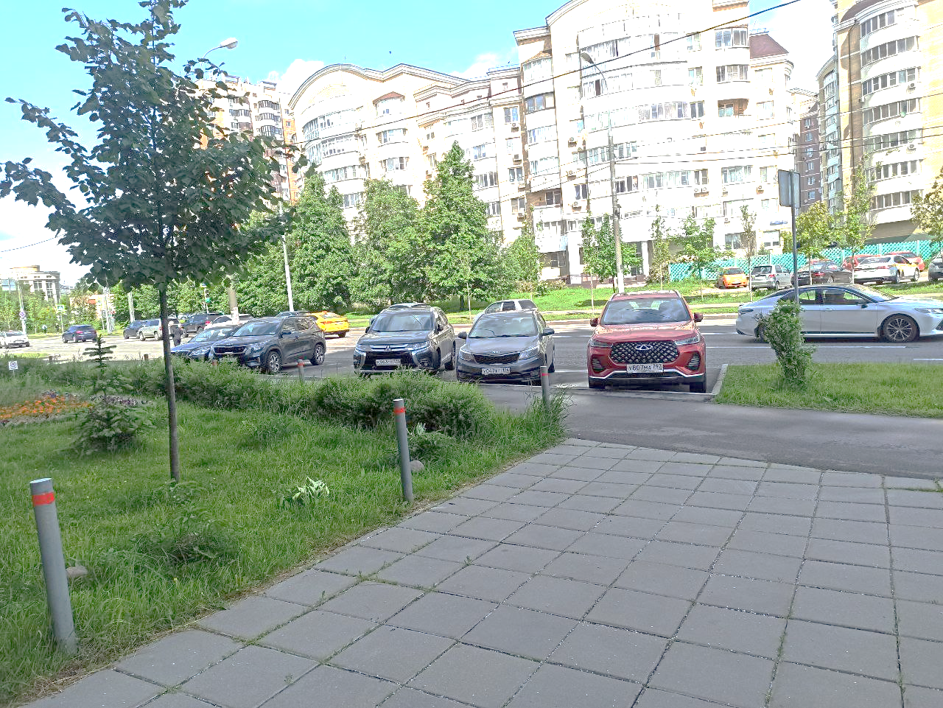
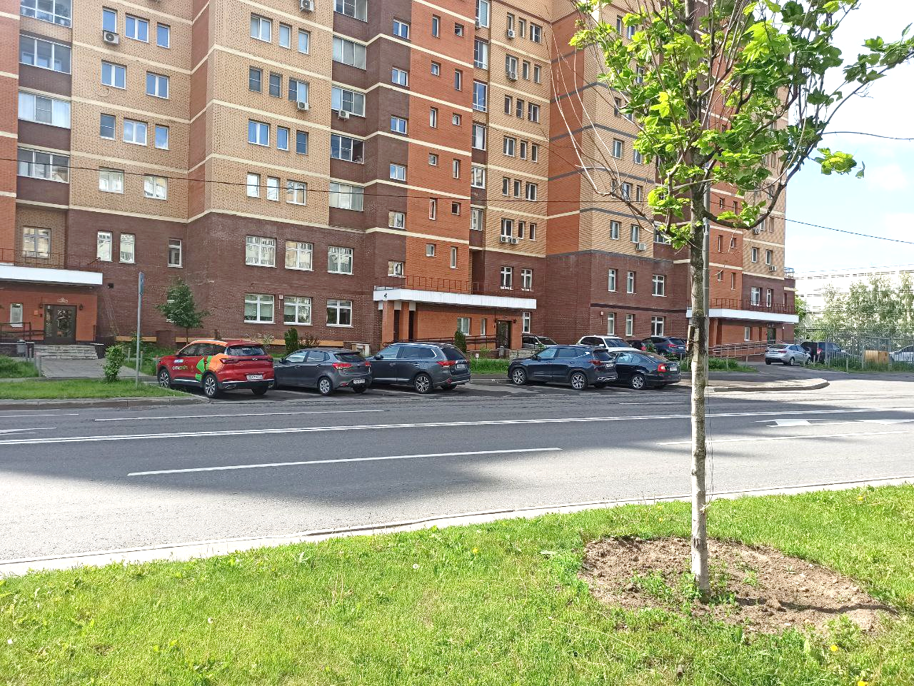
Устройство бесплатного парковочного пространства у дома 23/15 на Новокуркинском шоссе
СЗАО, район Куркино, Новокуркинском шоссе
По многочисленным просьбам жителей в 2021 году силами подрядной организации выполнены работы по устройству парковочного пространства у многоэтажного дома Новокуркинское шоссе, д. 23/15 (6 парковочных мест со стороны ул. Юровская) Благодаря реализации проекта машины не паркуются на улице и не создают помехи движению.
14

Slide 15
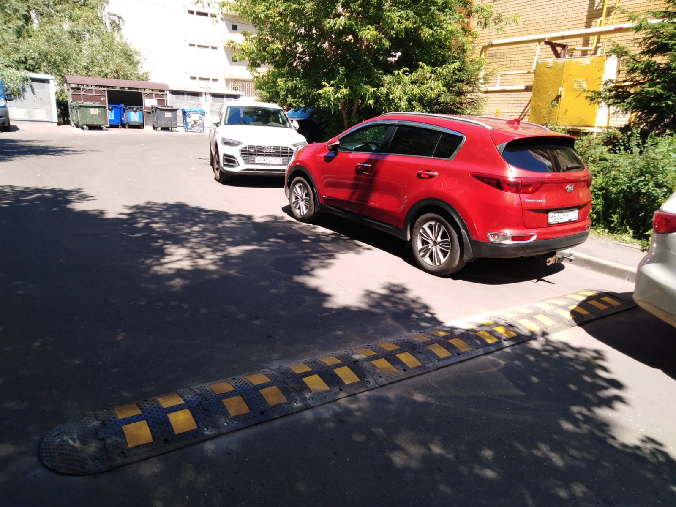
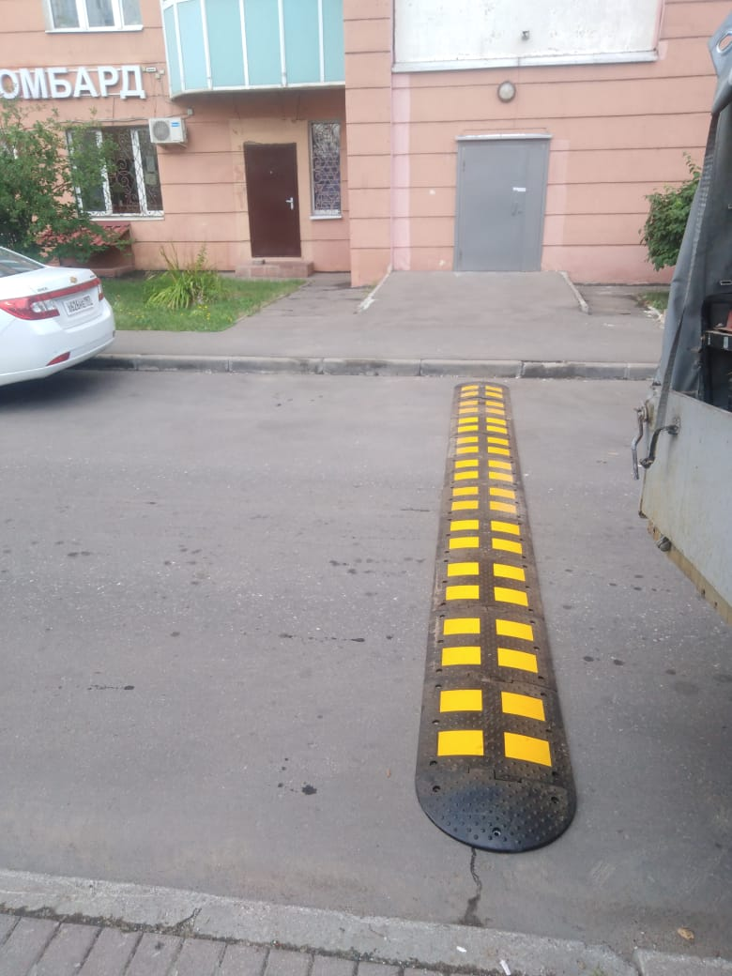
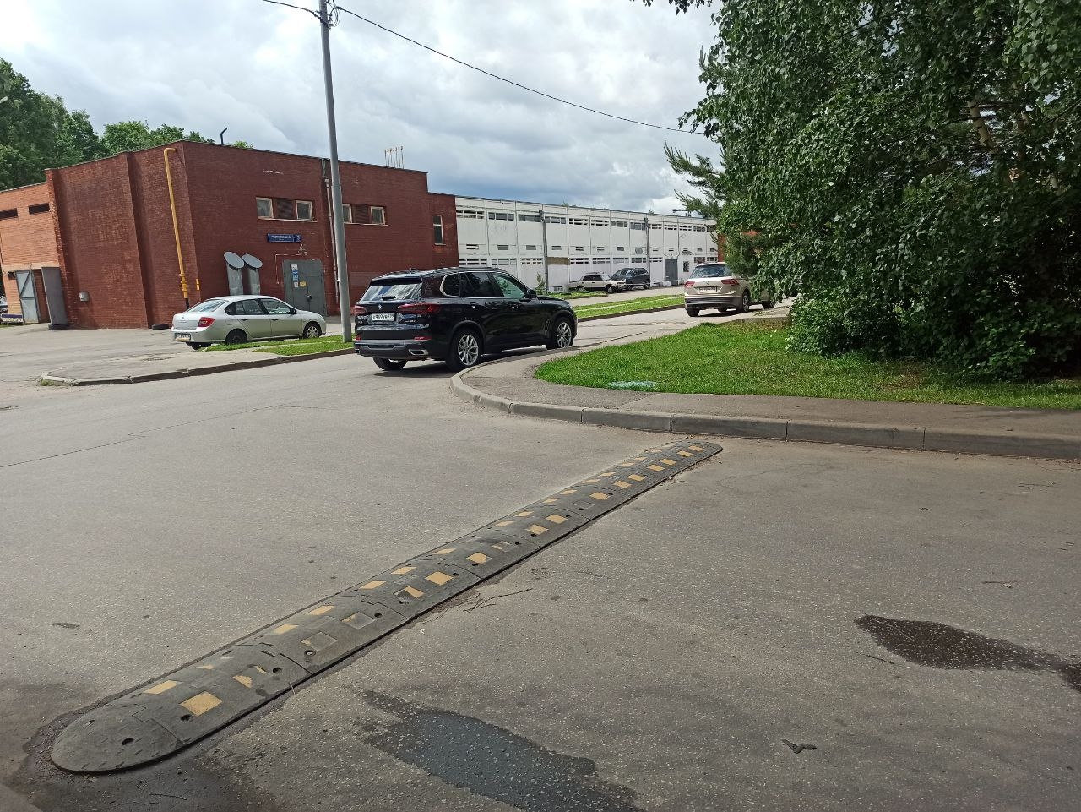
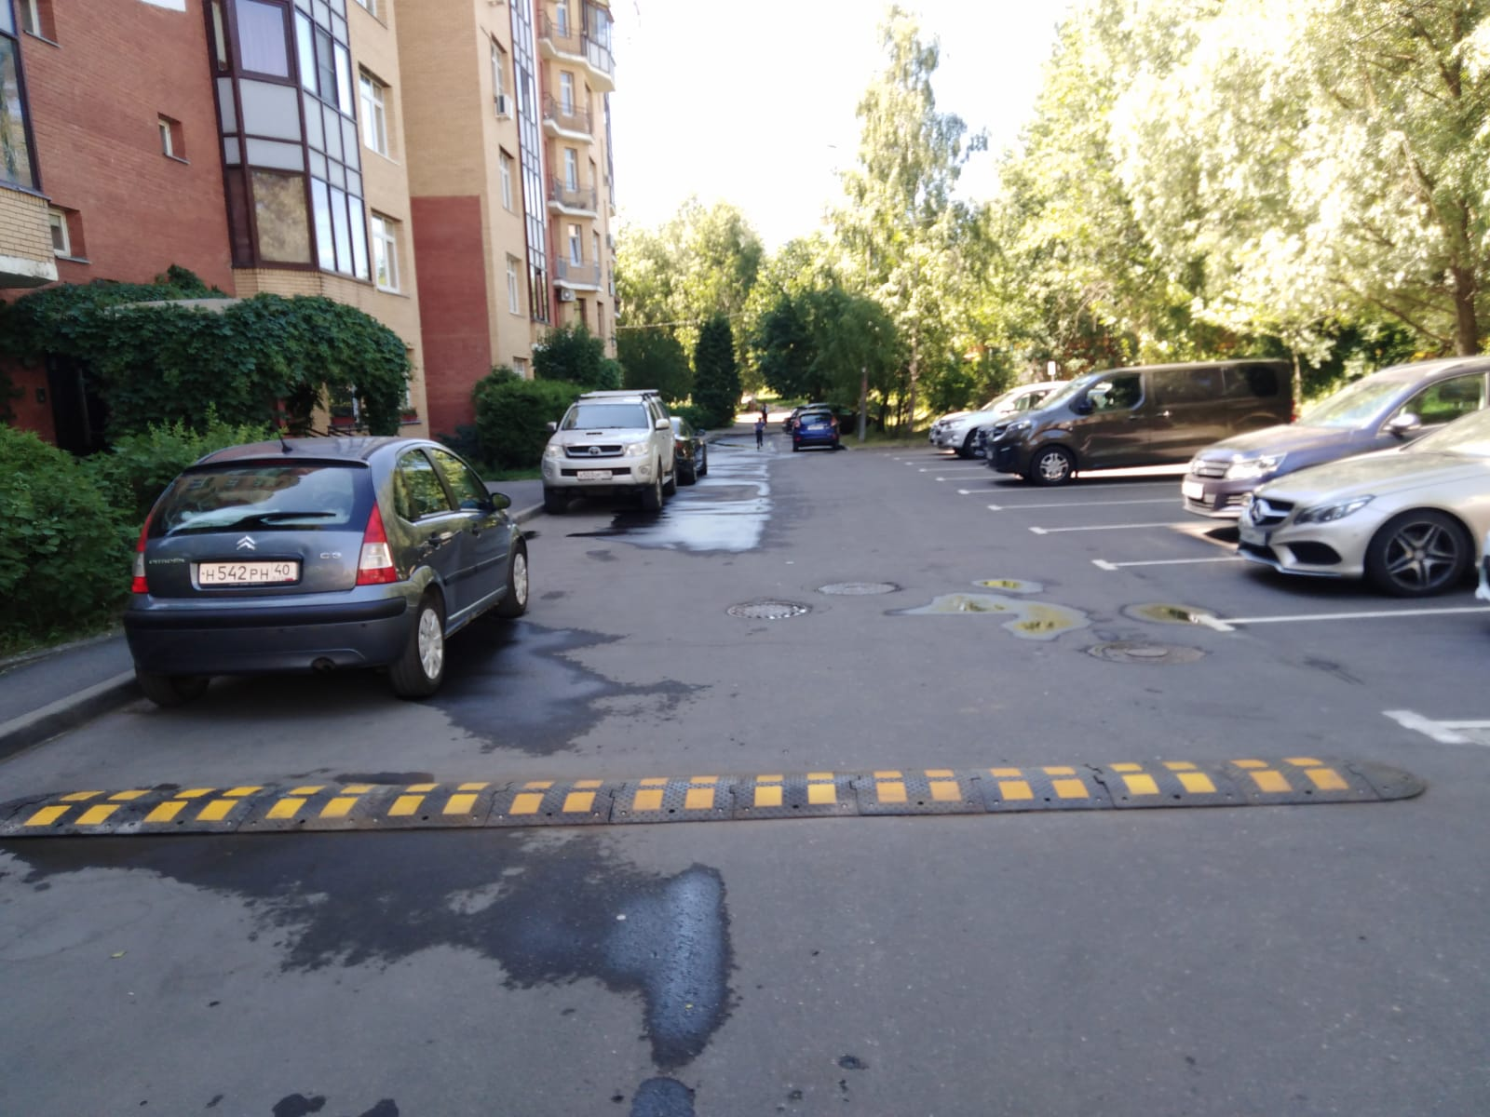
Установка искусственных дорожные неровностей во дворах и на всех социальных объектах
СЗАО, район Куркино
В рамках выполнения программы избирательной кампании в 2021 году выполнены мероприятия по устройству искусственных дорожных неровностей на 9 дворовых территориях. В 2022 году выполнены мероприятия по устройству дорожных неровностей на 22 социальных объектах. На сегодняшний день выполнены мероприятия по обновлению ранее установленных ИДН и устройству новых по адресам: ул. Воротынская, д. 12 и д. 14 (подъезд к 2-м социальным объектам)
15

Slide 16
Информация об итогах реализации согласованных мероприятий в районе Северное Тушино
Реализованные мероприятия
Положения из Программы | Ответственный за конкретное положение Программы | Сроки реализации | Примечание
Благоустроить сквер по улице Туристкой | Префектура СЗАО | Август 2021 года | Слайд № 18
Благоустроить 14 дворовых территорий | Префектура СЗАО | Август 2021 года | Слайд № 19
Комплексно благоустроить все детские площадки с устройством спортивных площадок и беседок со спортивными тренажерами | Префектура СЗАО | Август 2021 года | Слайд № 20, 21, 22
Открыть для жителей района флагманский МФЦ | Департамент капитального ремонта | Июль 2022 года | Слайд № 23
Решить вопрос устройства лыжной трассы на территории Алешкинского леса | Департамент природопользования и охраны окружающей среды, Департамент капитального ремонта | Сентябрь 2023 года | Слайд № 24
Мероприятия в процессе реализации
Положения из Программы | Ответственный за конкретное положение Программы | Сроки реализации | Примечание
Реализовать программу реновации качественно и в сроки | Фонд реновации, Департамент строительства | в рамках программы реновации в 2021 году введены в эксплуатацию 5 МКД | Слайды: № 27-32
16

Slide 17
Реализованные мероприятия в районе Северное Тушино
17

Slide 18
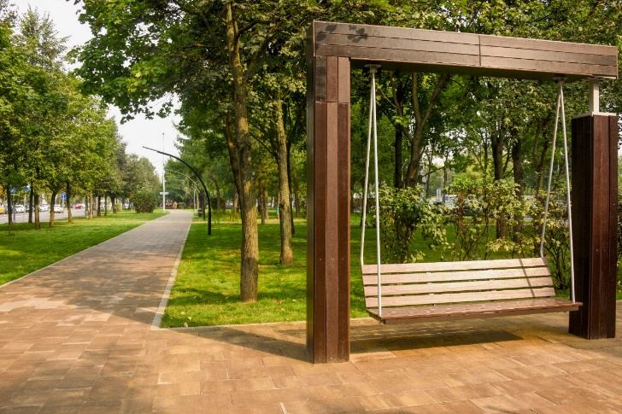
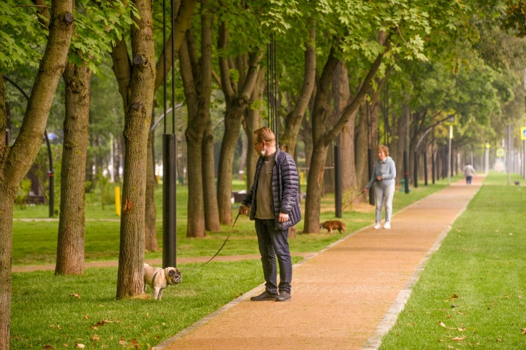
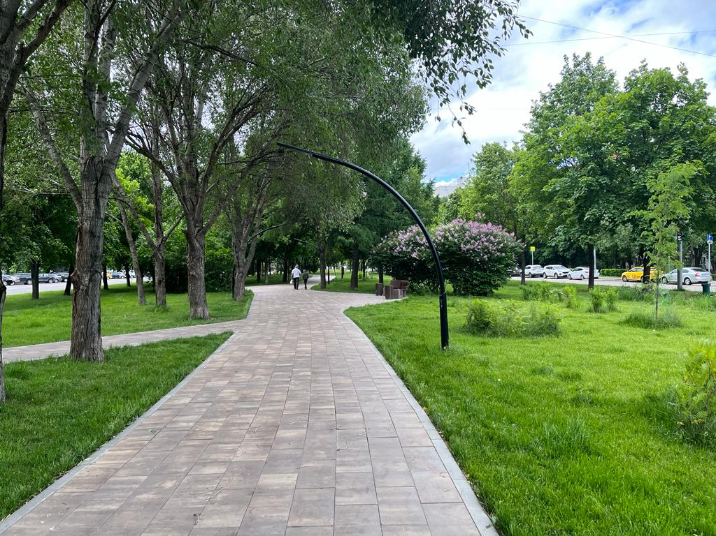
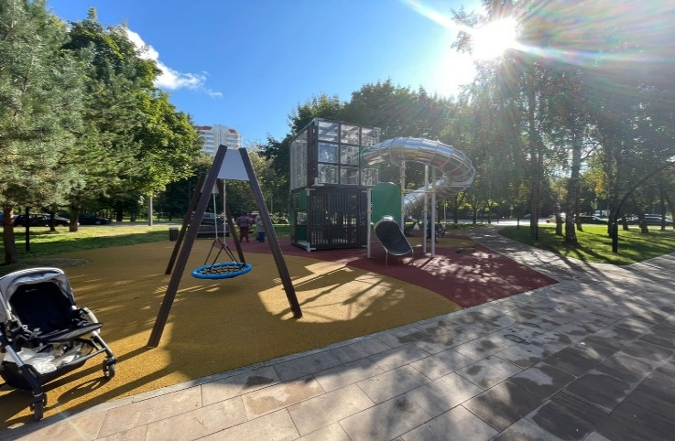
В рамках выполнения программы избирательной кампании проведено благоустройство знакового объекта «сквер по ул. Туристской»
СЗАО, район Северное Тушино, ул. Туристская
Заказчик: ГБУ «Жилищник района Северное Тушино»
Финансирование: 125,4 млн.руб.
Общая площадь: 4,3 Га
Срок завершения работ: 3 кв 2021 года
При формировании проекта благоустройства учтены пожелания жителей. Работы выполнены в строгом соответствии с разработанным проектом благоустройства. Работы проводились по заказу ГБУ «Жилищник района Северное Тушино» на основании государственного контракта подрядной организацией ООО «АЙТИСЕРВИС» в рамках реализации программы «Мой район». В рамках проведения работ выполнено: - МАФы – 118 шт. (в. т.ч. скамейки 60 шт., урны 31 шт.) - дорожно-тропиночная сеть из плитки – 6.387 кв.м. - дорожно-тропиночная сеть из покрытия «Терравей» – 972 кв.м. - АБП – 1.000 кв.м. - газон – 34.720 кв.м. - кустарники – 1.402 шт. - цветник – 38 шт. (1.324 кв.м.) - деревья – 24 шт. - опоры освещения – 121 шт. - обустройство детских площадок – 2 шт. - обустройство музыкальной площадки – 1 шт. - обустройство площадка для тихого отдыха - 5 шт.
18

Slide 19
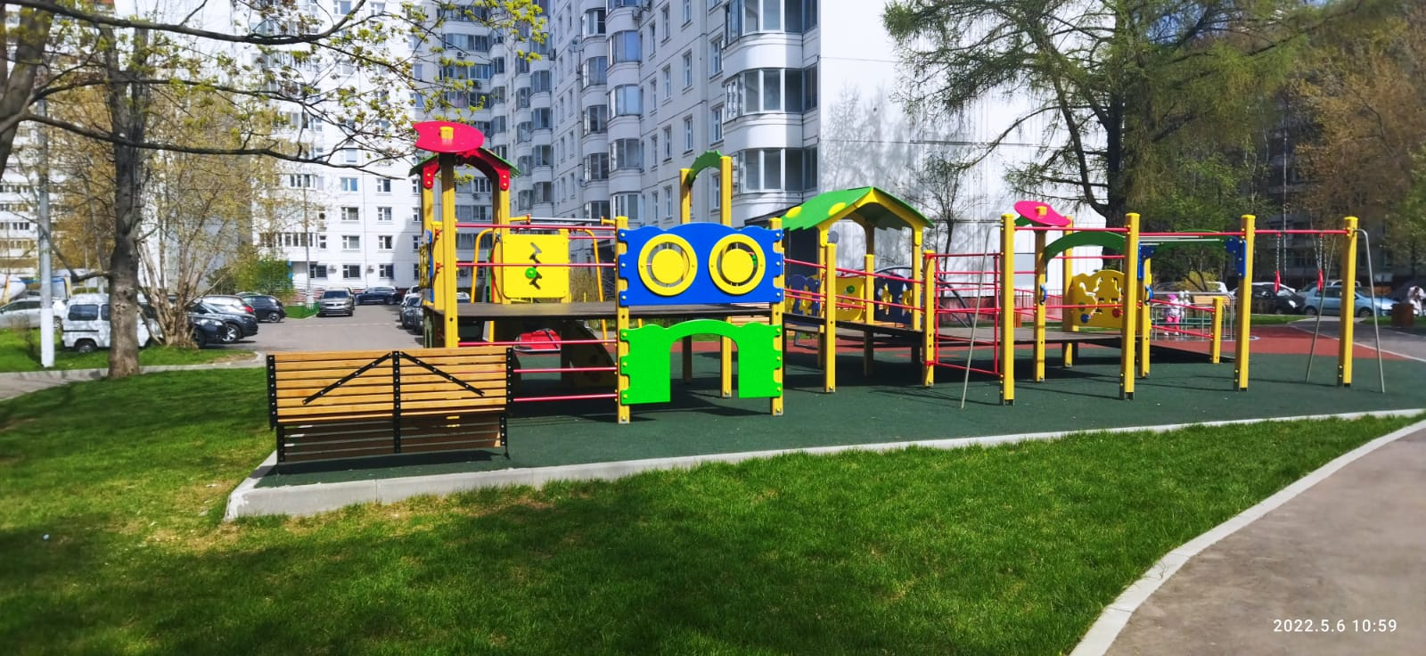
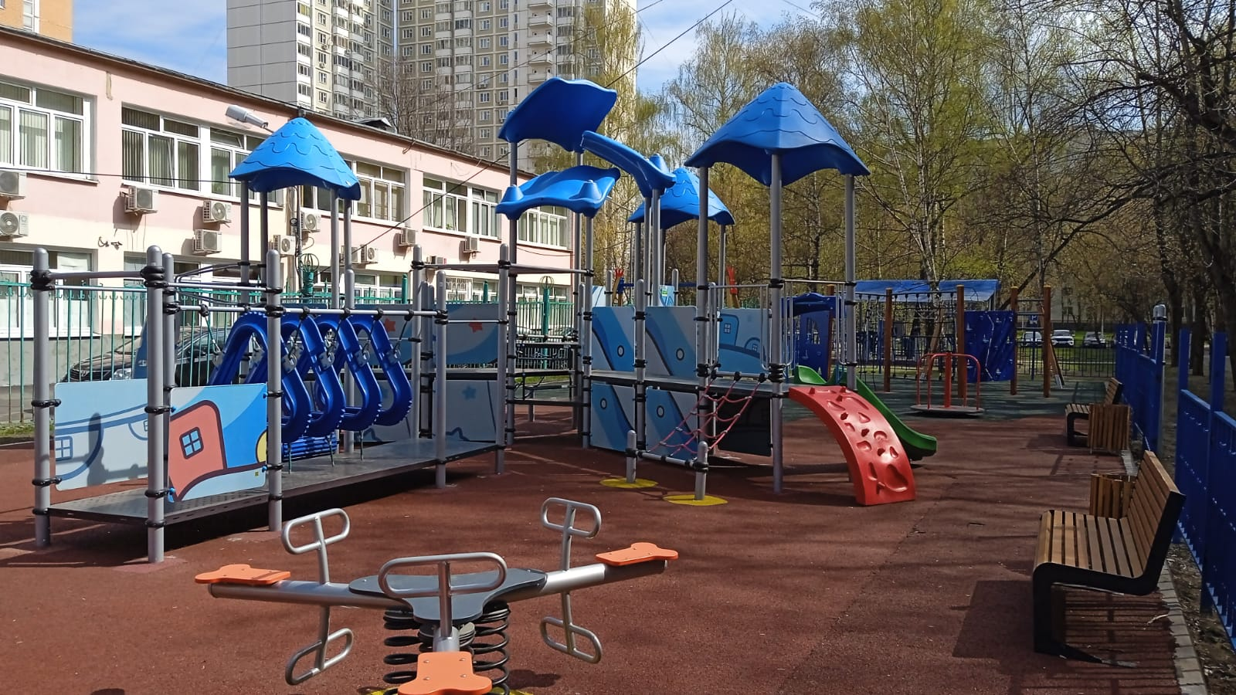
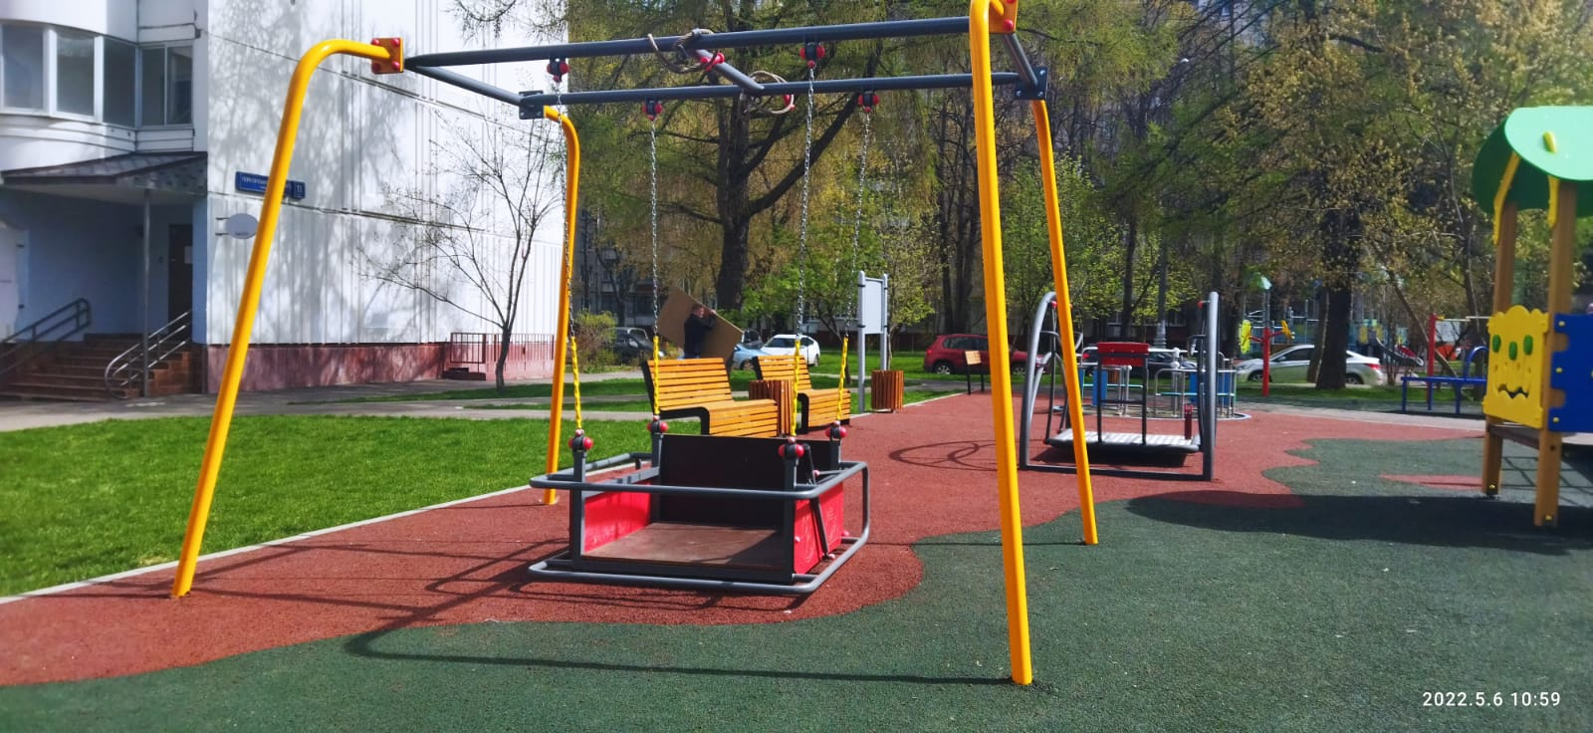
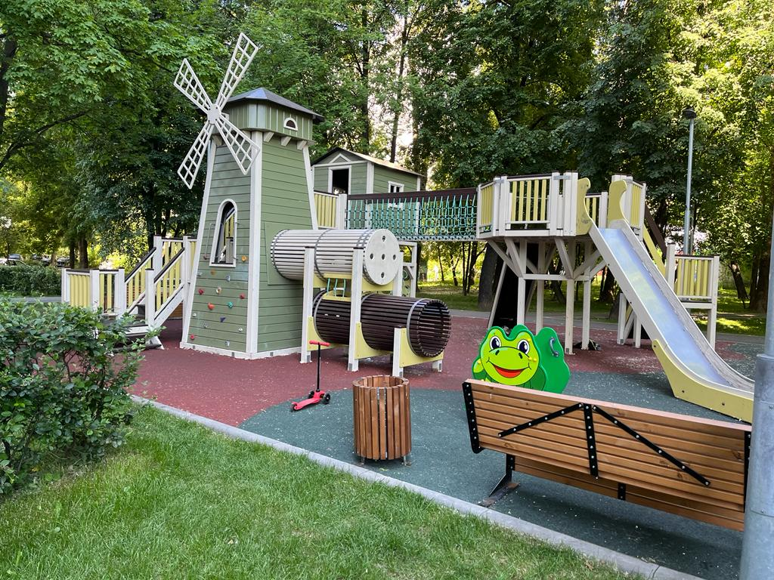
В рамках выполнения программы избирательной кампании благоустроено 14 дворовых территорий
СЗАО, район Северное Тушино
В 2021 году выполнены работы по благоустройству 14 дворовых территорий: 1. Героев Панфиловцев ул. 17 к.1; 2. Героев Панфиловцев ул. 17 к.2 3. Героев Панфиловцев ул. к.19; 4. Героев Панфиловцев ул.21; 5. Героев Панфиловцев ул.23 к.1; 6. Героев Панфиловцев ул.9 к.4; 7. Героев Панфиловцев ул.11 к.1 8. Героев Панфиловцев ул.11 к.2; 9. Героев Панфиловцев ул.13 к.1, 10. Героев Панфиловцев ул.13к.3; 11. Туристская ул. 10 к.1; 12. Туристская ул.12 к.1; 13. Туристская ул.14 к.1; 14. Яна Райниса бульв. 2 к.1, 2 к.2, 2 к.3
Заказчик: ГБУ «Жилищник района Северное Тушино»
Финансирование: 96 017,3 млн.руб.
Общая площадь: 14 Га
Срок завершения работ: 3 кв 2021 года
В рамках проведения работ выполнено: - Ремонт асфальтобетонного покрытия проездов - Ремонт асфальтобетонного покрытия тротуаров - Замена дорожного бортового камня - Обустройство плиточного покрытия - Ремонт газонов - Ремонт резинового покрытия детской площадки - Установка Малых архитектурных форм
19

Slide 20
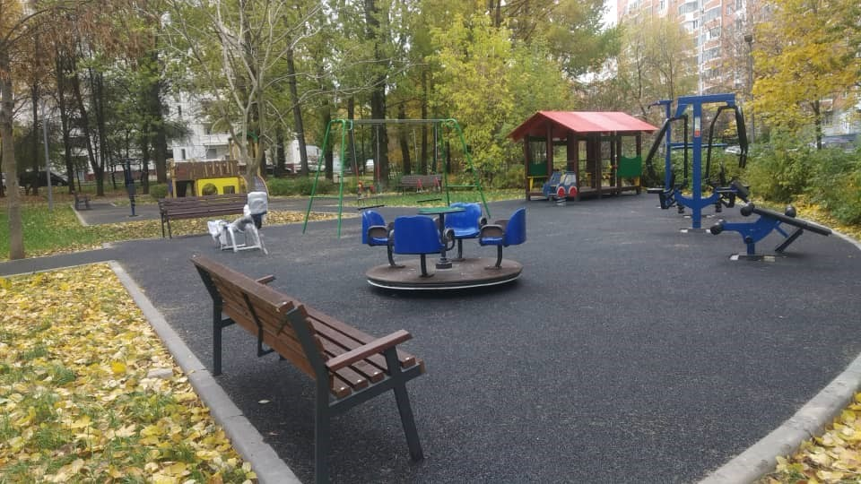
Благоустройство дворовых территорий в 2022 году
СЗАО, район Северное Тушино
В 2022 году выполнены работы по благоустройству 14 дворовых территорий: 1. Яна Райниса бульв. 6 к.3 2. Туристская ул. 8; Яна Райниса бульв. 10, 12, 8 3. Героев Панфиловцев ул. 15 к.3 4. Туристская ул. 16 к.4 5. Туристская ул., д. 10 6. Героев Панфиловцев ул. 1 к.5 7. Героев Панфиловцев ул. 12 к.1 8. Героев Панфиловцев ул. 14 к.1 9. Героев Панфиловцев ул. 3 к.1 10. Героев Панфиловцев ул. 7 к.4 11. Героев Панфиловцев ул. 7 к.5 12. Героев Панфиловцев ул. 9 к.2 13. Яна Райниса бульвар 18 к.1 14. ул. Вилиса Лациса, д.7 к.1
Заказчик: ГБУ «Автомобильные дороги СЗАО»
Финансирование: 90 055,9 млн.руб.
Общая площадь: 23.26 Га
Срок завершения работ: 3 кв 2022 года
В рамках проведения работ выполнены: - Ремонт асфальтобетонного покрытия проездов - Ремонт асфальтобетонного покрытия тротуаров - Замена дорожного бортового камня - Обустройство плиточного покрытия Ремонт газонов Ремонт резинового покрытия детской площадки - Установка Малых архитектурных форм
20

Slide 21
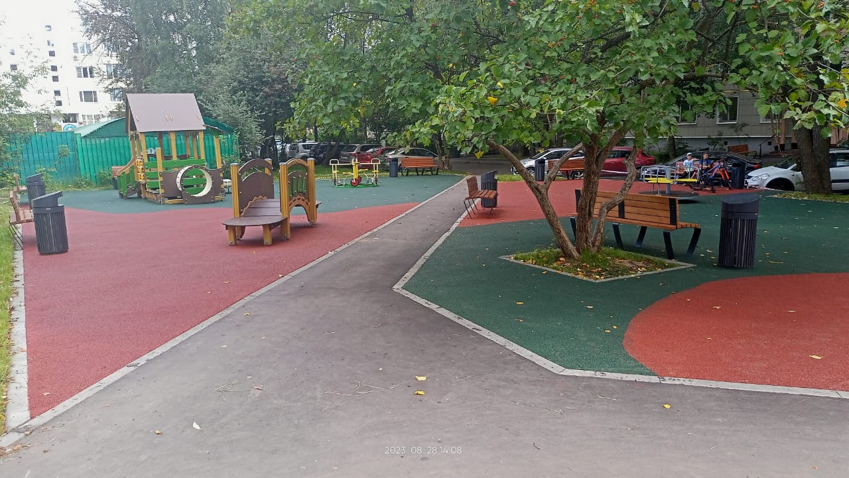
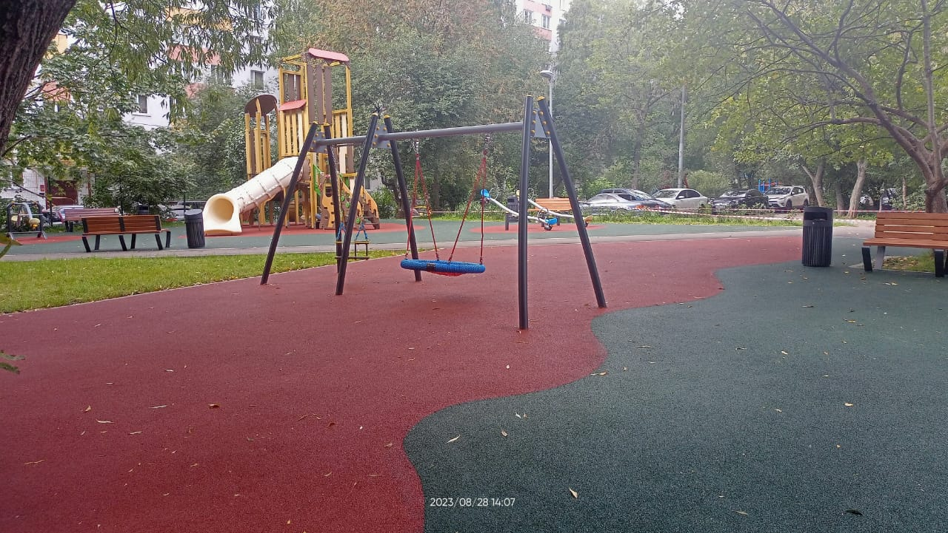
Благоустройство дворовых территорий в 2023 году и план на 2024 год
СЗАО, район Северное Тушино
В 2023 году выполнены работы по благоустройству 9 дворовых территорий: 1. Вилиса Лациса ул. 1 к.1 2.Вилиса Лациса ул. 1 3.Планерная ул. 5, 5 к.1 4.Планерная ул. 5 к.3 5.Планерная ул. 5 к.4 6.Планерная ул. 5 к.5 7.Планерная д.7к.1,3,4 8.Вилиса Лациса д.13к.1 9.Вилиса Лациса ул. 17 к.2
Заказчик: ГБУ «Автомобильные дороги СЗАО»
Финансирование: 155 293,57
Общая площадь: 11,2 Га
Срок завершения работ: 3 квартал 2023 года
В 2024 году планируется благоустроить 14 дворовых территорий: 1. ул. Вилиса Лациса ул., д. 43, к. 1 Героев Панфиловцев ул., д. 22, к. 1 Героев Панфиловцев ул., д. 22, к. 2, д. 22, к. 3, д. 22, к. 4 4. ул. Вилиса Лациса, д. 35 Ул. Вилиса Лациса, д. 33 к.1 Ул. Героев Панфиловцев, д. 6, к1 Ул. Вилиса Лациса ., д. 37, к.1 Вилиса Лациса ул., д. 39 Вилиса Лациса ул. 31 к.1 Вилиса Лациса ул. 31 к.2 Вилиса Лациса ул., д. 41 Героев Панфиловцев ул. 6 к.3; Фомичевой ул. 5 к.2 Фомичевой ул. 3 стр.1 14. Фомичевой ул. 16 к.1, 16 к.2, 16 к.3 Заказчик: ГБУ «Автомобильные дороги» Финансирование: Общая площадь: Срок завершения работ: 3 квартал 2024 года
В рамках проведения работ выполнены: - Ремонт асфальтобетонного покрытия проездов - Ремонт асфальтобетонного покрытия тротуаров - Замена дорожного бортового камня - Обустройство плиточного покрытия - Ремонт газонов и резинового покрытия детской площадки - Установка Малых архитектурных форм
21

Slide 22
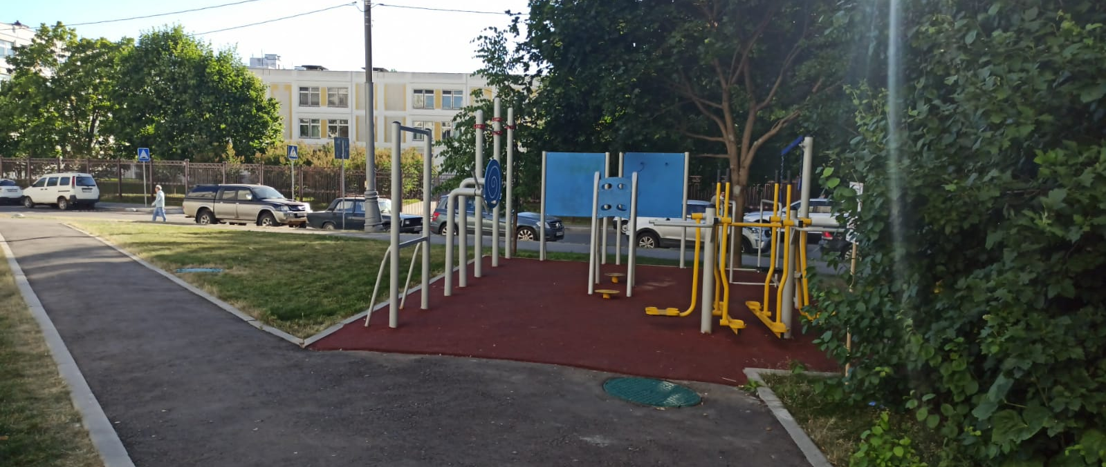
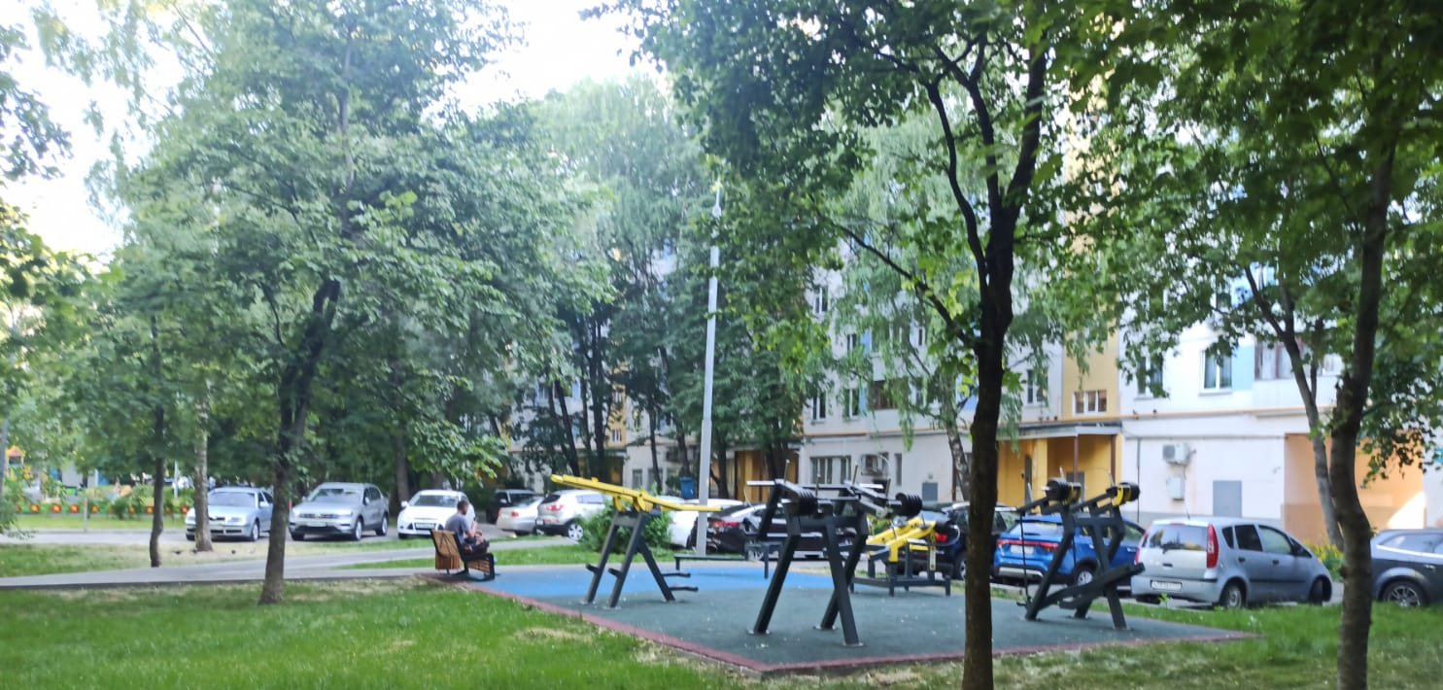
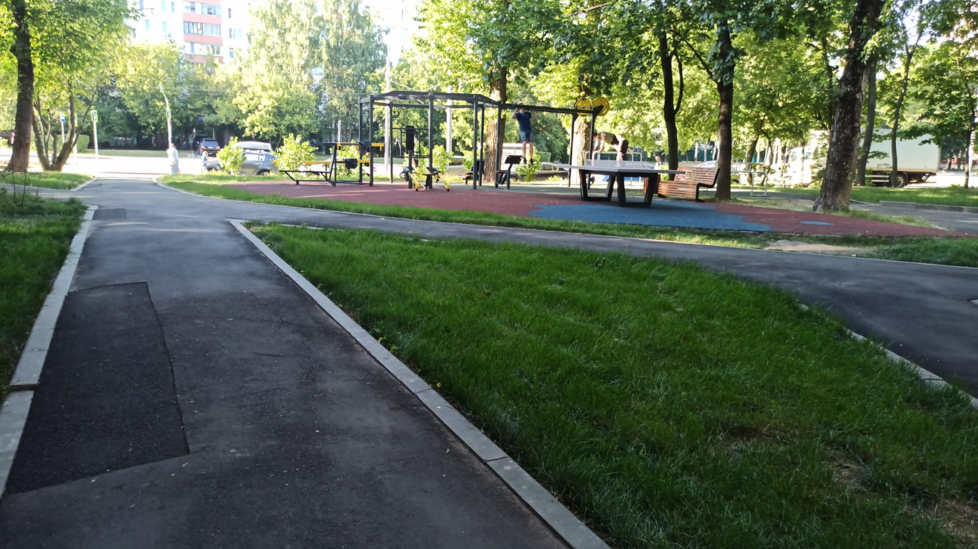
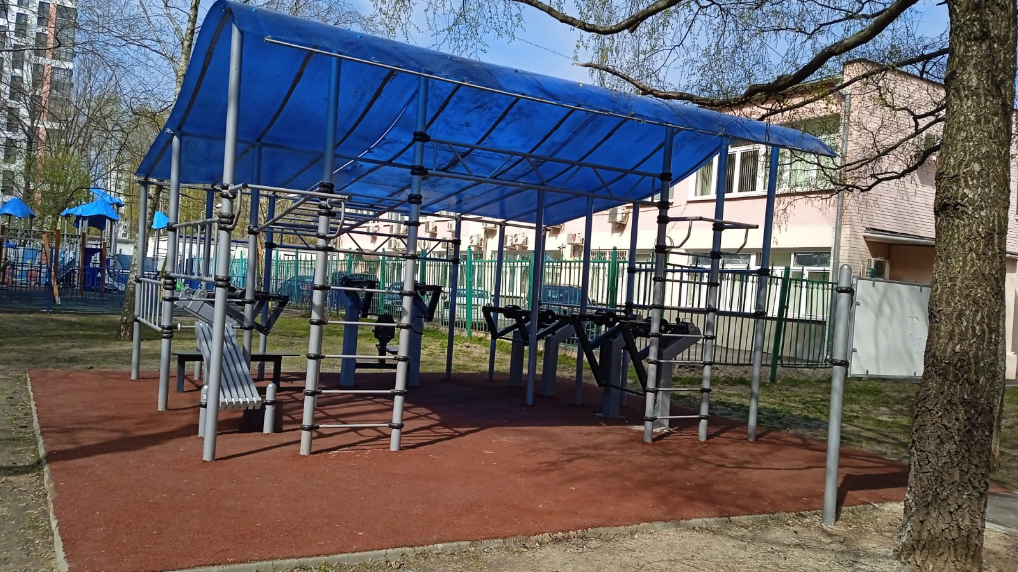
В рамках выполнения программы избирательной кампании проведено комплексное благоустройство детских площадок с устройством спортивных площадок и беседок со спортивными тренажерами
СЗАО, район Северное Тушино
Заказчик: ГБУ «Жилищник района Северное Тушино»
Срок завершения работ: 3 кв. 2021 года
На территории района Северное Тушино расположены: 292 – Детские площадки 45 – Спортивных площадок В 2021 году проведено комплексное благоустройство 11 детских и 8 спортивных площадок. В 2022 – проведено благоустройство 17 детских и 5 спортивных площадок. В 2023 – проводится благоустройство 9 детских площадок и 2 спортивных площадок. Адресный перечь по комплексному благоустройству дворовых территорий формируется ежегодно на последующий календарный год. При формировании адресного перечня учитывается техническое состояние малых архитектурных форм, установленных на дворовой территории, состояние (отсутствие) резинового покрытия на детской площадке, состояние асфальтобетонного покрытия, а также год проведения последних благоустроительных работ на территории. Адресный перечень по благоустройству дворовых территорий согласовывается с Советом депутатов муниципального округа Северное Тушино в установленном порядке. При разработке проектов благоустройства учитывается пожелания жителей в том числе и по созданию спортивного кластера на действующих площадках или создание нового.
22

Slide 23
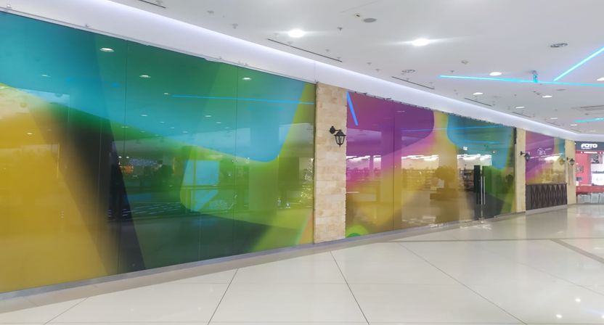
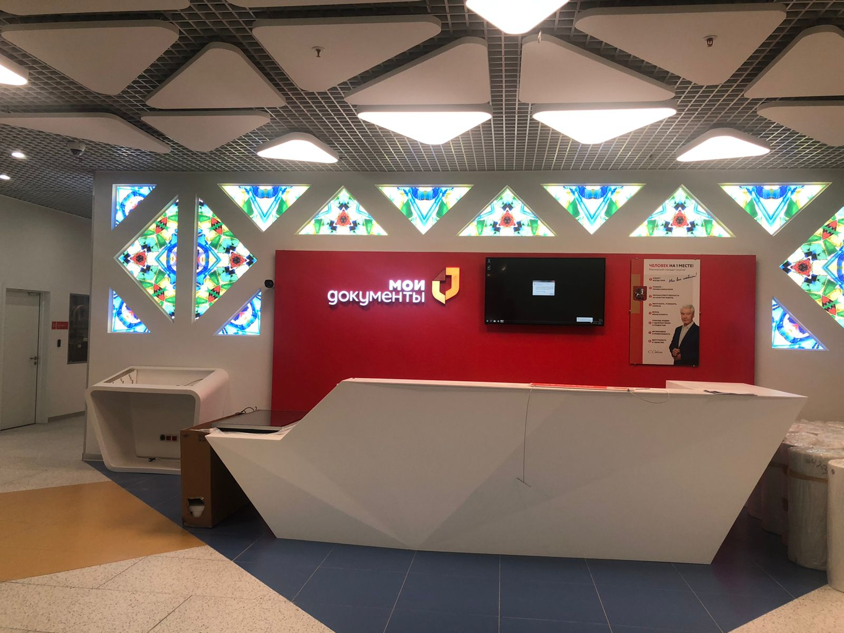
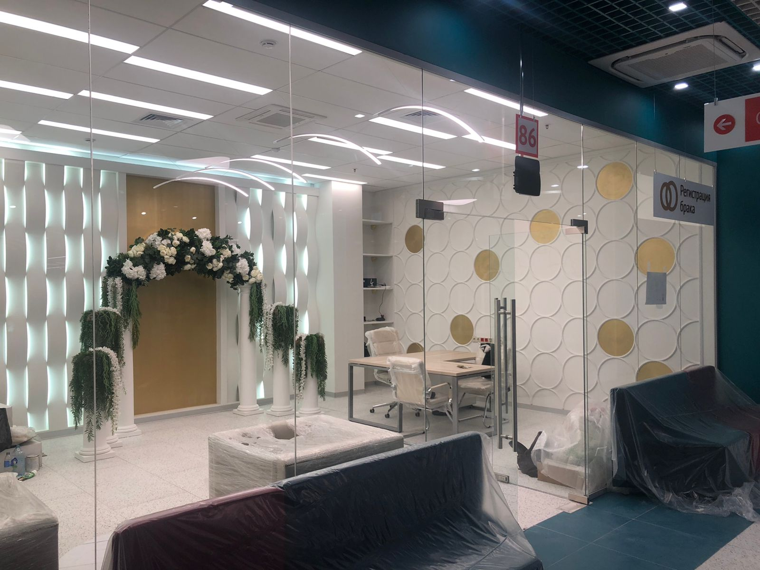
В рамках выполнения программы избирательной кампании решен вопрос Размещение МФЦ окружного значения в ТРЦ «Калейдоскоп»
СЗАО, район Северное Тушино
Существующие положение
Заказчик: Департамент капитального ремонта г. Москвы.
Общая площадь: 2,7 тыс. кв. м.
Дата открытия: июль 2022 года
В новом офисе для заявителей доступны зона приема сотрудниками ОВМ, кабинет для регистрации брака, подразделение ГИБДД, услуги для юридических лиц и индивидуальных предпринимателей. Всего организовано 81 окно приема граждан. Для посетителей с детьми сделана комнату матери и ребенка, а также просторный игровой уголок с элементами интерактива, для проверки базовых показателей здоровья можно воспользоваться специальным кабинетом и диагностическим комплексом. Для приема заявителей создано 60 окон для сотрудников центра Госуслуг, 9 — для отдела по вопросам миграции и 12 — для ГИБДД, в том числе 2 окна увеличенного размера для людей с ограниченными возможностями здоровья. Помещение оснащено коммунальными и охранными системами по современными стандартам. В экстренных ситуациях система оповещения и управления эвакуацией будет дублировать визуальную информацию. Для удобства маломобильных граждан в здании оборудован специальный туалет с кнопкой вызова сотрудников. Для незрячих и слабовидящих установлены тактильные индикаторы и мнемосхемы. Сориентироваться и не заблудиться в торговом центре помогут настенные, напольные и потолочные указатели.
Зона приема граждан
Кабинет для регистрации брака
23

Slide 24
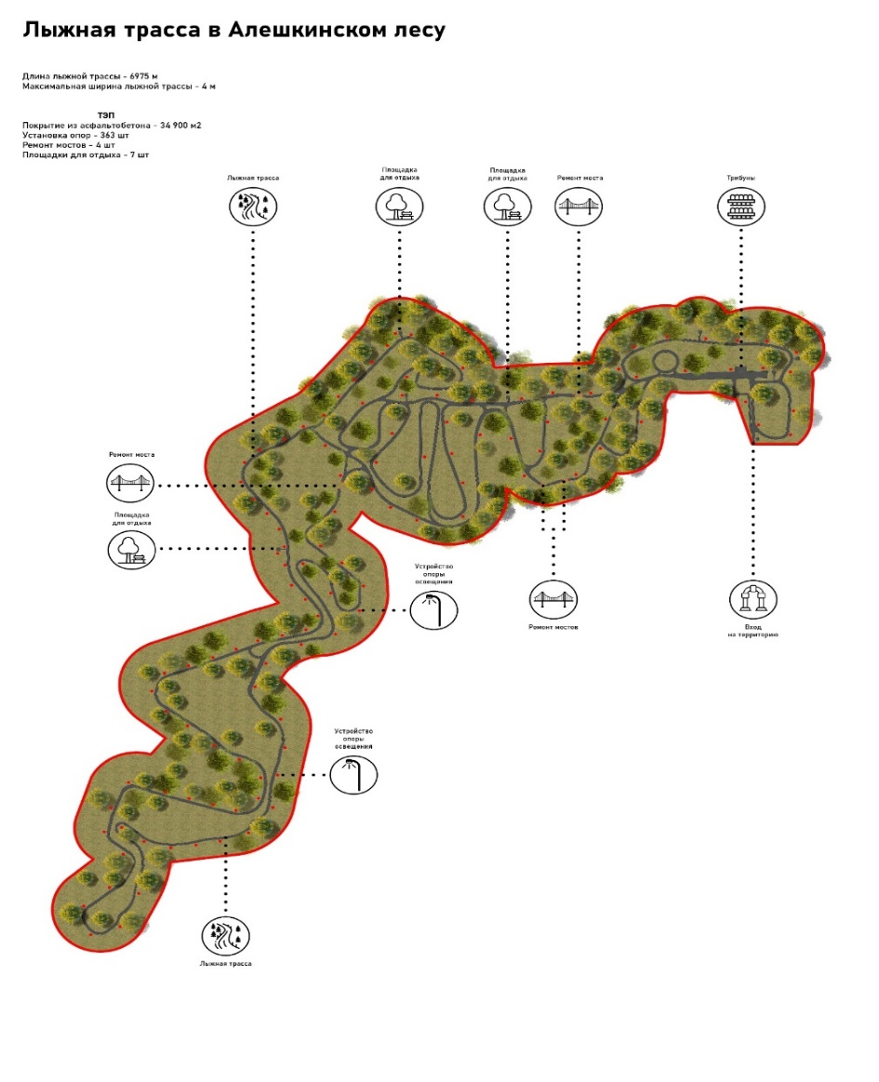
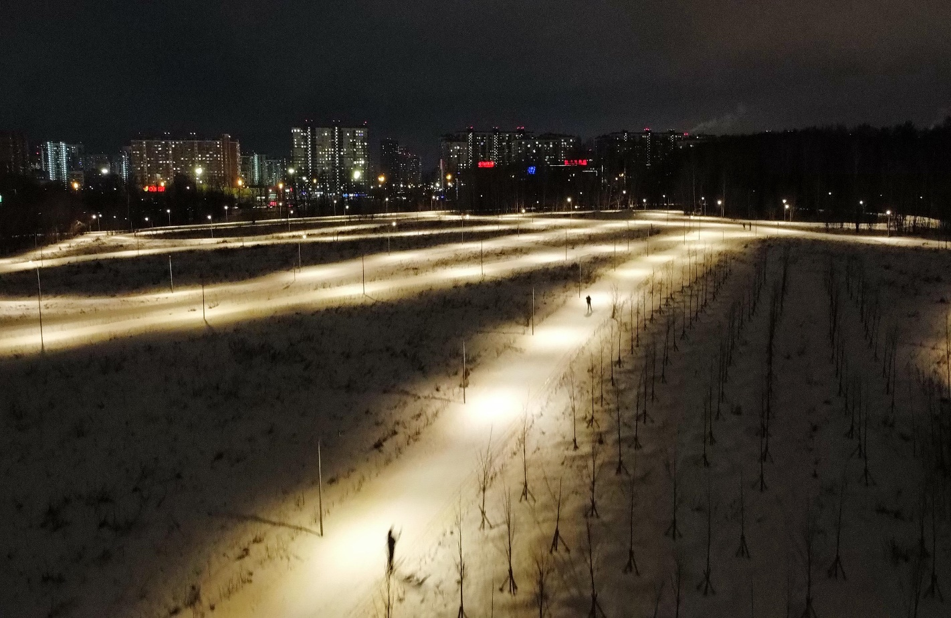
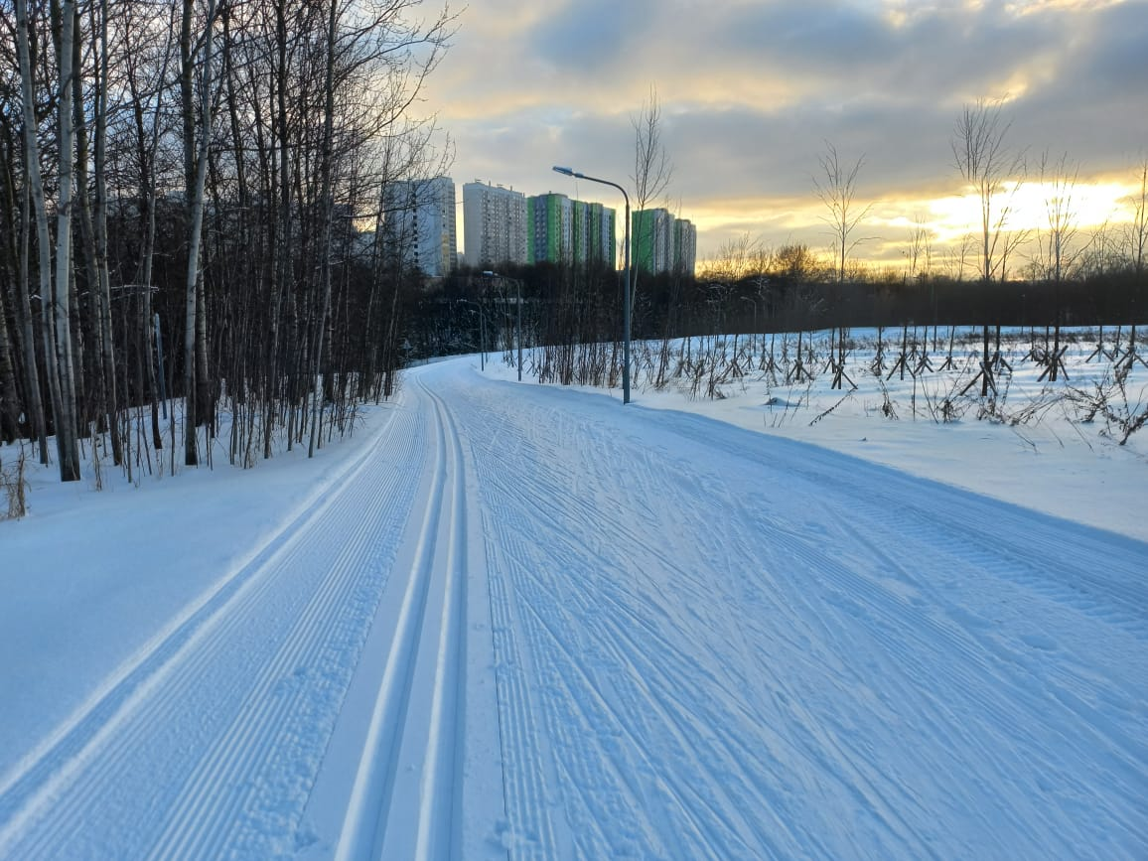
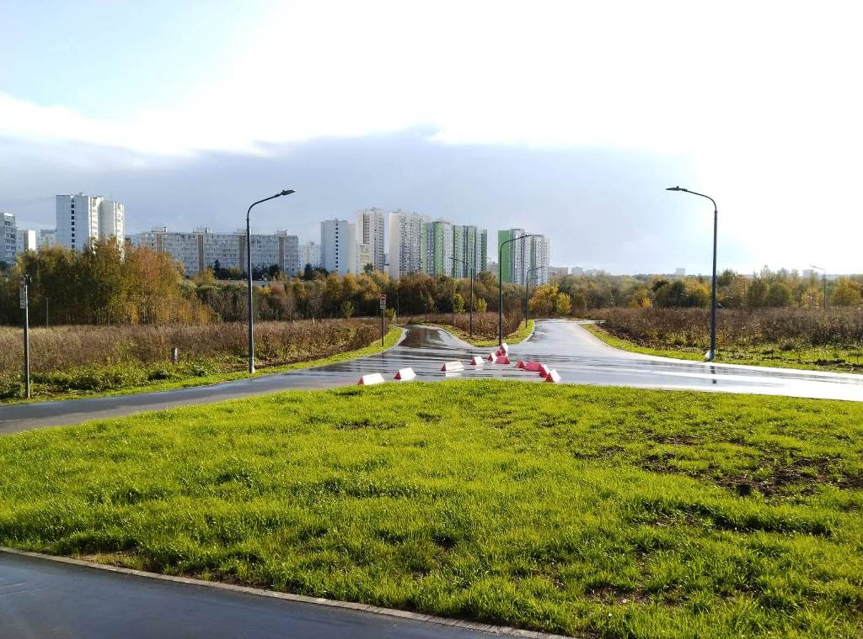
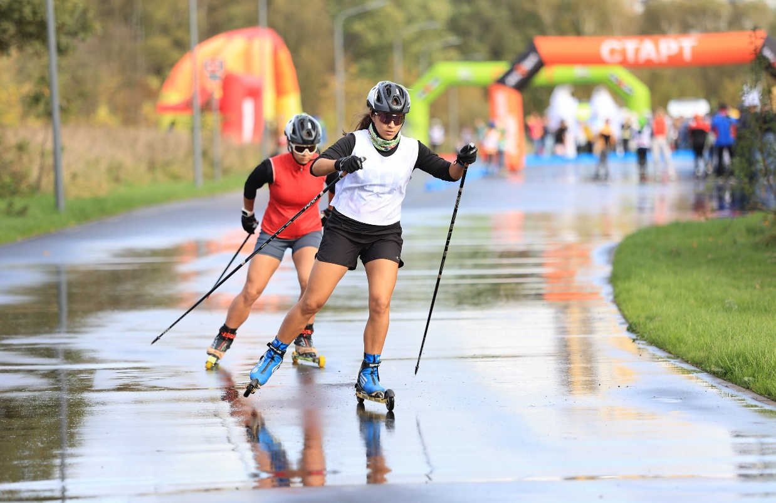
В рамках выполнения программы избирательной кампании в 2023 году выполнено обустройство лыжероллерной трассы на территории Алешкинского леса
СЗАО, район Северное Тушино
Заказчик: ГБУ «Автомобильные дороги СЗАО»
Финансирование: 114,4 млн.руб.
Общая площадь: 11 Га Протяженность -6 900 метров
Срок завершения работ: 15.04.2023 – 15.09.2023
Выполненные работы: - устройство бортового камня - 15610 м пог; - устройство асфальтобетонного покрытия – 34900 м2; - устройство газона – 23850 м2; - установка малых архитектурных форм - 33 шт; -количество опор наружного освещения-363 шт. Ремонт мостов-4 шт.
24

Slide 25
Мероприятия, находящиеся в процессе исполнения
25

Slide 26
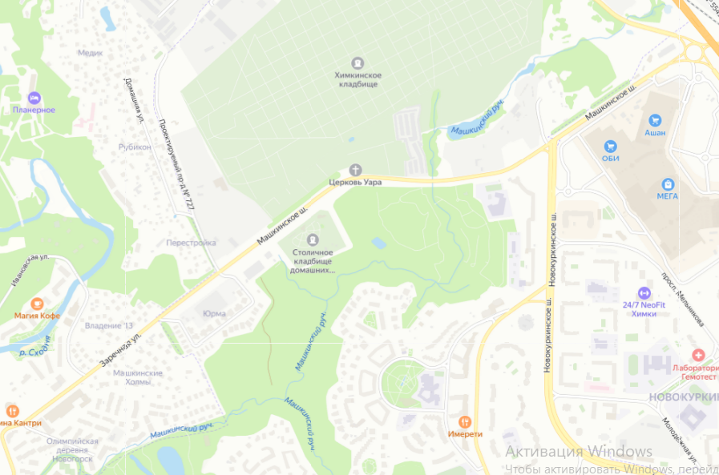
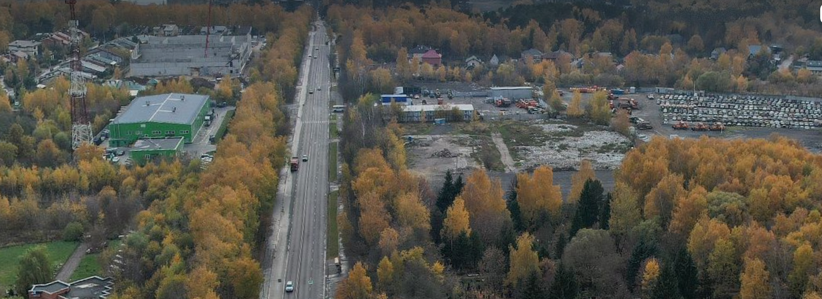
Строительство отстойно-разворотной площадки на Машкинском шоссе и развитие сети общественного транспорта
СЗАО, район Куркино
Строительство ОРП на Машкинском шоссе, вл. 38
(САО, р-н Молжаниновский)
По информации ГУП «Мосгортранс» ориентировочный срок публикации закупки по строительству ОРП на Машкинском шоссе, вл. 38 (САО, р-н Молжаниновский) - 2 кв. 2023 года. Начало работ было запланировано на 3 кв. 2024 года. По итогу реализации проекта улучшится транспортная доступность за счет увеличения автопарка, возможно создание новых маршрутов движения, появится возможность реализации городского проекта «Новая модель коммерческих перевозок» (синие маршрутки) и создание внутрирайонного маршрута общественного транспорта
Место размещения ОРП
26

Slide 27
В рамках выполнения программы избирательной кампании, осуществлен контроль дозаселения домов новостроек по адресам: ул. Туристская, д.14, и ул. Вилиса Лациса, д.38, корп.1,2 с расселением МКД по адресу: ул. Туристская, д.27. корп.2 рамках реализации Программы реновации жилищного фонда в городе Москве
В период с июня 2023 года по январь 2024 года проводилась работа по переселению жителей многоквартирного дома по адресу: Туристская ул., д. 27, корп. 2 в рамках реализации Программы реновации жилищного фонда в городе Москве, переселение которого изначально было запланировано на 2029-2032 годы, но было принято решение о дозаселении ранее введенных в эксплуатацию домов-новостроек по адресам: Туристская ул., д. 14 и ул. Вилиса Лациса, д. 38, корп. 1, 2.
Всего была переселена 61 семья (в том числе расселена 1 коммунальная квартира), в доме 14 на Туристской ул. жителям предоставлено 45 квартир, в доме 38 на ул. Вилиса Лациса – 9 квартир в корпусе 1 и 7 квартир в корпусе 2.
По состоянию на 08.02.2024 многоквартирный дом по адресу: Туристская ул., д. 27, корп. 2 полностью отселен, отключен от инженерных коммуникаций и передано здание генподрядной организации под снос.
27

Slide 28
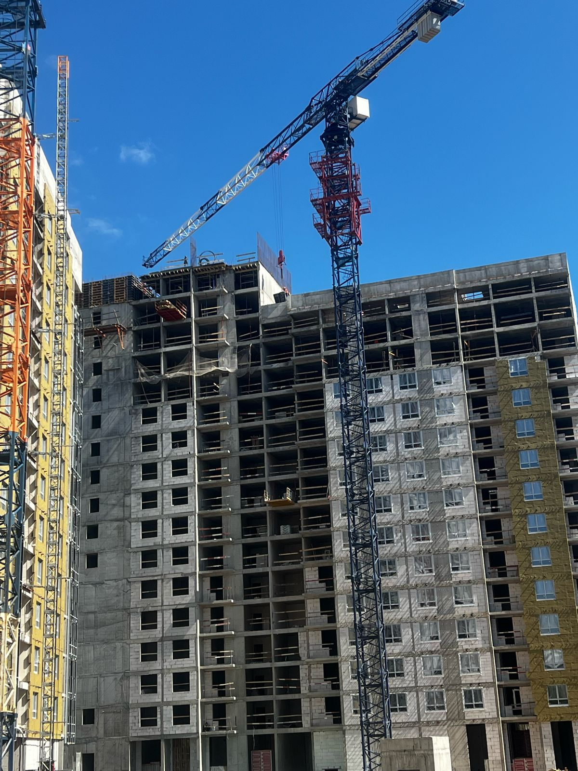
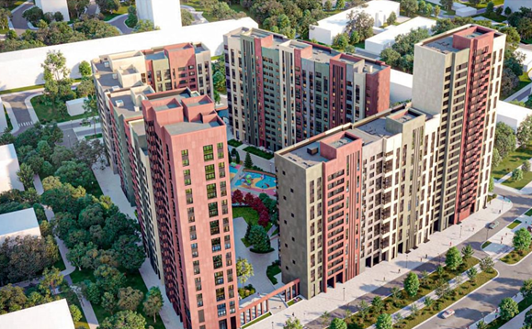
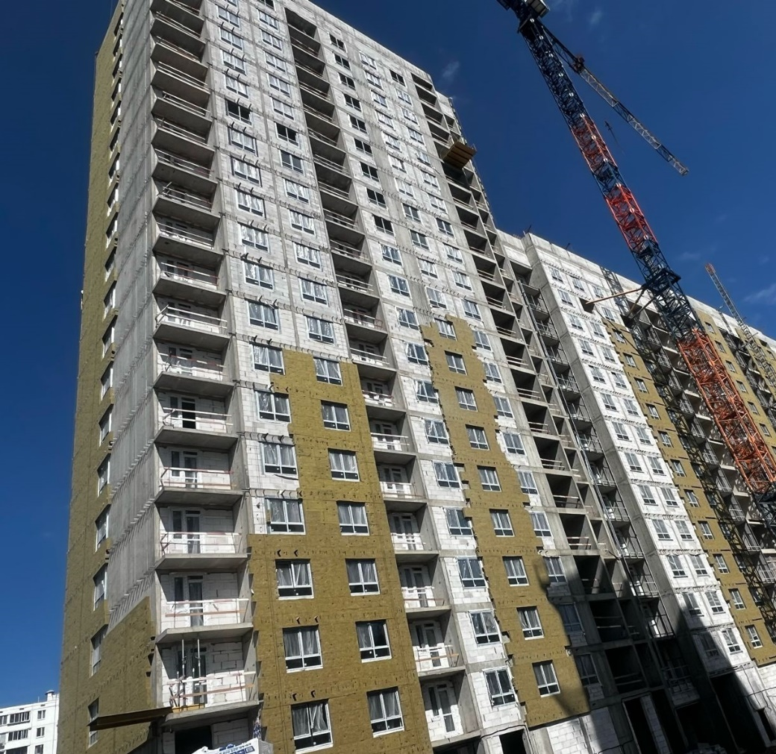
В рамках выполнения программы избирательной кампании, осуществляется контроль строительства дома по программе реновации в районе Северное Тушино
СЗАО, район Северное Тушино, ул. Героев Панфиловцев, вл.31
Существующее положение
Застройщик: Московский фонд реновации жилой застройки
Финансирование: городской бюджет
Начало работ: 2022 год
Общая площадь: 83 557,4 кв.м.
Этажность:(4 корпуса, 12 секций) 11-14-21 + подземный гараж
Количество квартир: 719 квартиры
Подземный паркинг: 273 (подземная парковка)
Срок ввода: IV квартал 2024 года
28

Slide 29
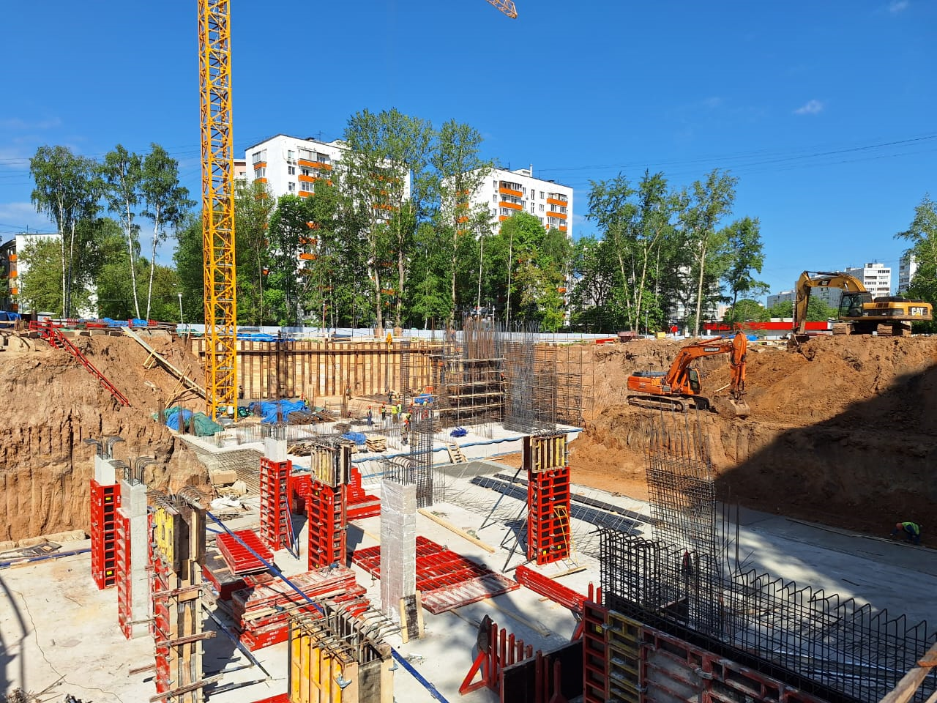


В рамках выполнения программы избирательной кампании, осуществляется контроль строительства дома по программе реновации в районе Северное Тушино
СЗАО, район Северное Тушино, ул. Героев Панфиловцев д.39, корп.2
Существующее положение
Застройщик: Московский фонд реновации жилой застройки
Финансирование: городской бюджет ( млн руб.)
Начало работ: 2023 год
Общая площадь: 28 429,16 кв.м
Этажность: (2 корпуса, 2 секции): 17-19 + подземный гараж
Количество квартир: 243 квартиры
Подземный паркинг: 157 (подземная парковка)
Срок ввода: II квартал 2025 года
29

Slide 30



В рамках выполнения программы избирательной кампании, осуществляется контроль строительства дома по программе реновации в районе Северное Тушино
СЗАО, район Северное Тушино, ул. Героев Панфиловцев, 49
Существующее положение
Застройщик: Московский фонд реновации жилой застройки
Финансирование: городской бюджет ( млн руб.)
Начало работ: 2023 год
Общая площадь: 330797,32 кв.м
Этажность: (3 корпуса,6 секций): 9-20-23 + подземный гараж
Количество квартир: 325 квартир
Подземный паркинг : 95 (подземная парковка)
Срок ввода: IV квартал 2025 года
30

Slide 31



В рамках выполнения программы избирательной кампании, осуществляется контроль строительства дома по программе реновации в районе Северное Тушино
СЗАО, район Северное Тушино, бульвар Яна Райниса, вл.2, корп.2,3
Существующее положение
Застройщик: Московский фонд реновации жилой застройки
Финансирование: городской бюджет
Начало работ: 2023 год
Общая площадь: 41 134,39 кв.м.
Этажность:(2 корпуса, 3 секций) 22-24 + подземный гараж
Количество квартир: 390 квартиры
Подземный паркинг: 101 (подземная парковка)
Срок ввода: III квартал 2025 года
31

Slide 32



В рамках выполнения программы избирательной кампании, осуществляется контроль строительства дома по программе реновации в районе Северное Тушино
СЗАО, район Северное Тушино, ул. Свободы, д. 69
Существующее положение
Застройщик: Московский фонд реновации жилой застройки
Финансирование: городской бюджет ( млн руб.)
Начало работ: 2024 год
Общая площадь: 52 823,61 кв.м
Этажность: (2 корпуса, 2 секции): 24+ подземный гараж
Количество квартир: 460 квартиры
Подземный паркинг: 70 (подземная парковка)
Срок ввода: III квартал 2025 года
32

